Slide 1
Drótos László Az OSZK webarchiváló pilot projektjének eddigi eredményei
„404 Not Found – Ki őrzi meg az internetet?” workshop
Országos Széchényi Könyvtár Budapest, 2018. november 15.

Slide 2
Terra incognita
Salviati spanyol bíboros könyvtárából származó, 1525 körül készült térkép

Slide 3
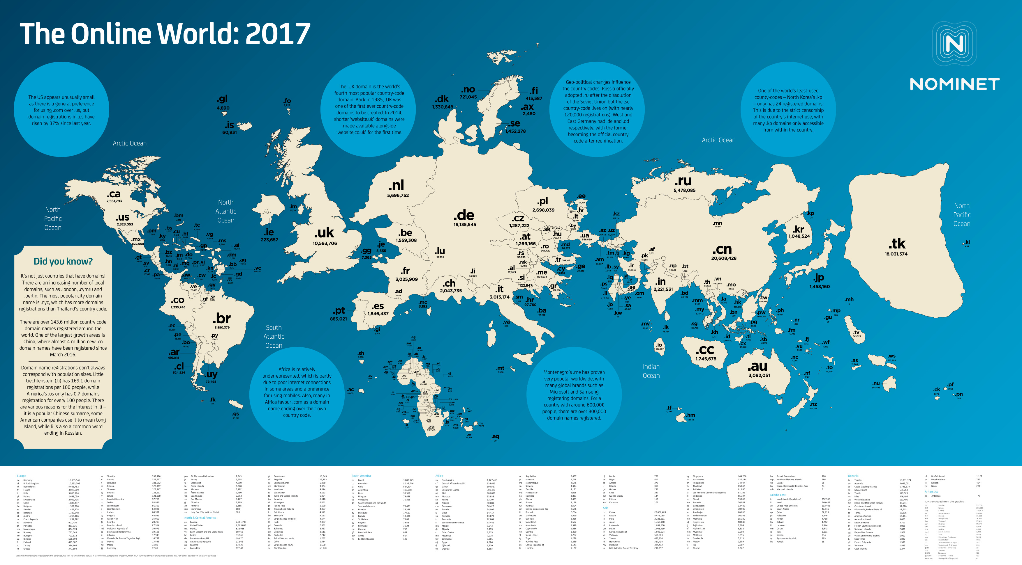
Terra incognita
Az online világ térképe 2017-ben az országdomének alá bejegyzett nevek száma alapján

Slide 4
Fogalmak
Magyar webtér: A magyarországi domén (.hu) alá bejegyzett címeken lévő webhelyek, valamint a külföldi doméneken magyar természetes vagy jogi személyek által létrehozott webhelyek összessége a jelenben, továbbá minden olyan egyéb weboldal az élő weben, amelyet magyar célközönségnek szánnak vagy magyar vonatkozású.
Magyar webtartalom: A magyar webtérben létező vagy valaha létezett digitális tartalmak összessége, beleértve tehát azokat is, amelyek már az élő weben nem elérhetők, de valahol (pl. egy webarchívumban vagy egy tárolóeszközön) megőrződtek.
Magyar webarchívum: A magyar webtartalom nyilvános, illetve korlátozottan nyilvános, azon belül pedig kiemelten a kulturális, a tudományos, az oktatási és a közéleti jellegű részeinek ismétlődő mentéseiből álló gyűjteménye, hosszú távú megőrzési, kutatási, oktatási, hivatkozhatósági, bizonyíthatósági, helyreállíthatósági és egyéb célokra.

Slide 5
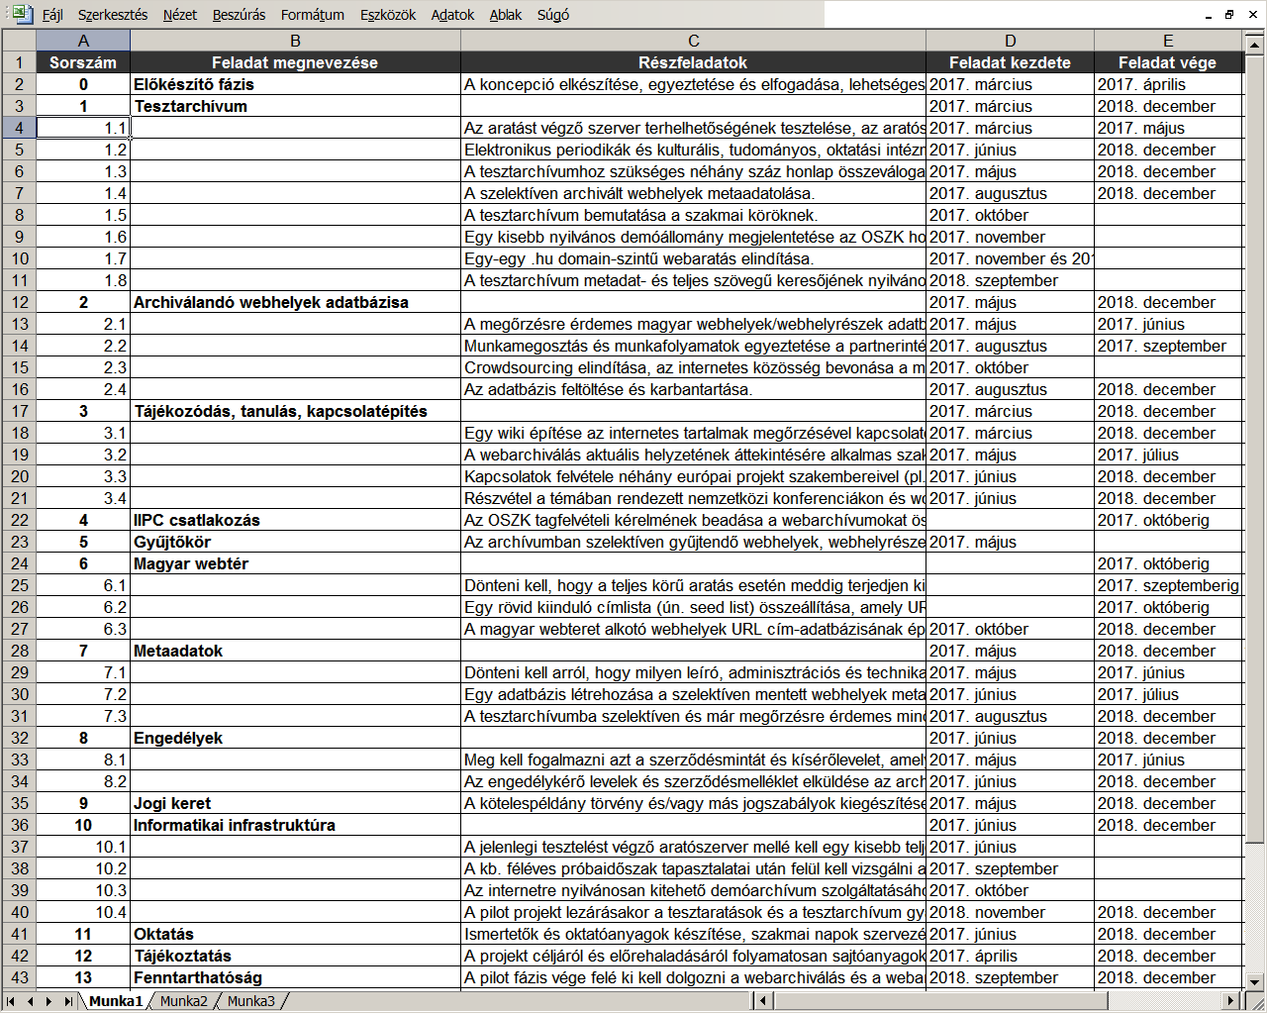
Feladattábla 2017. május

Slide 6
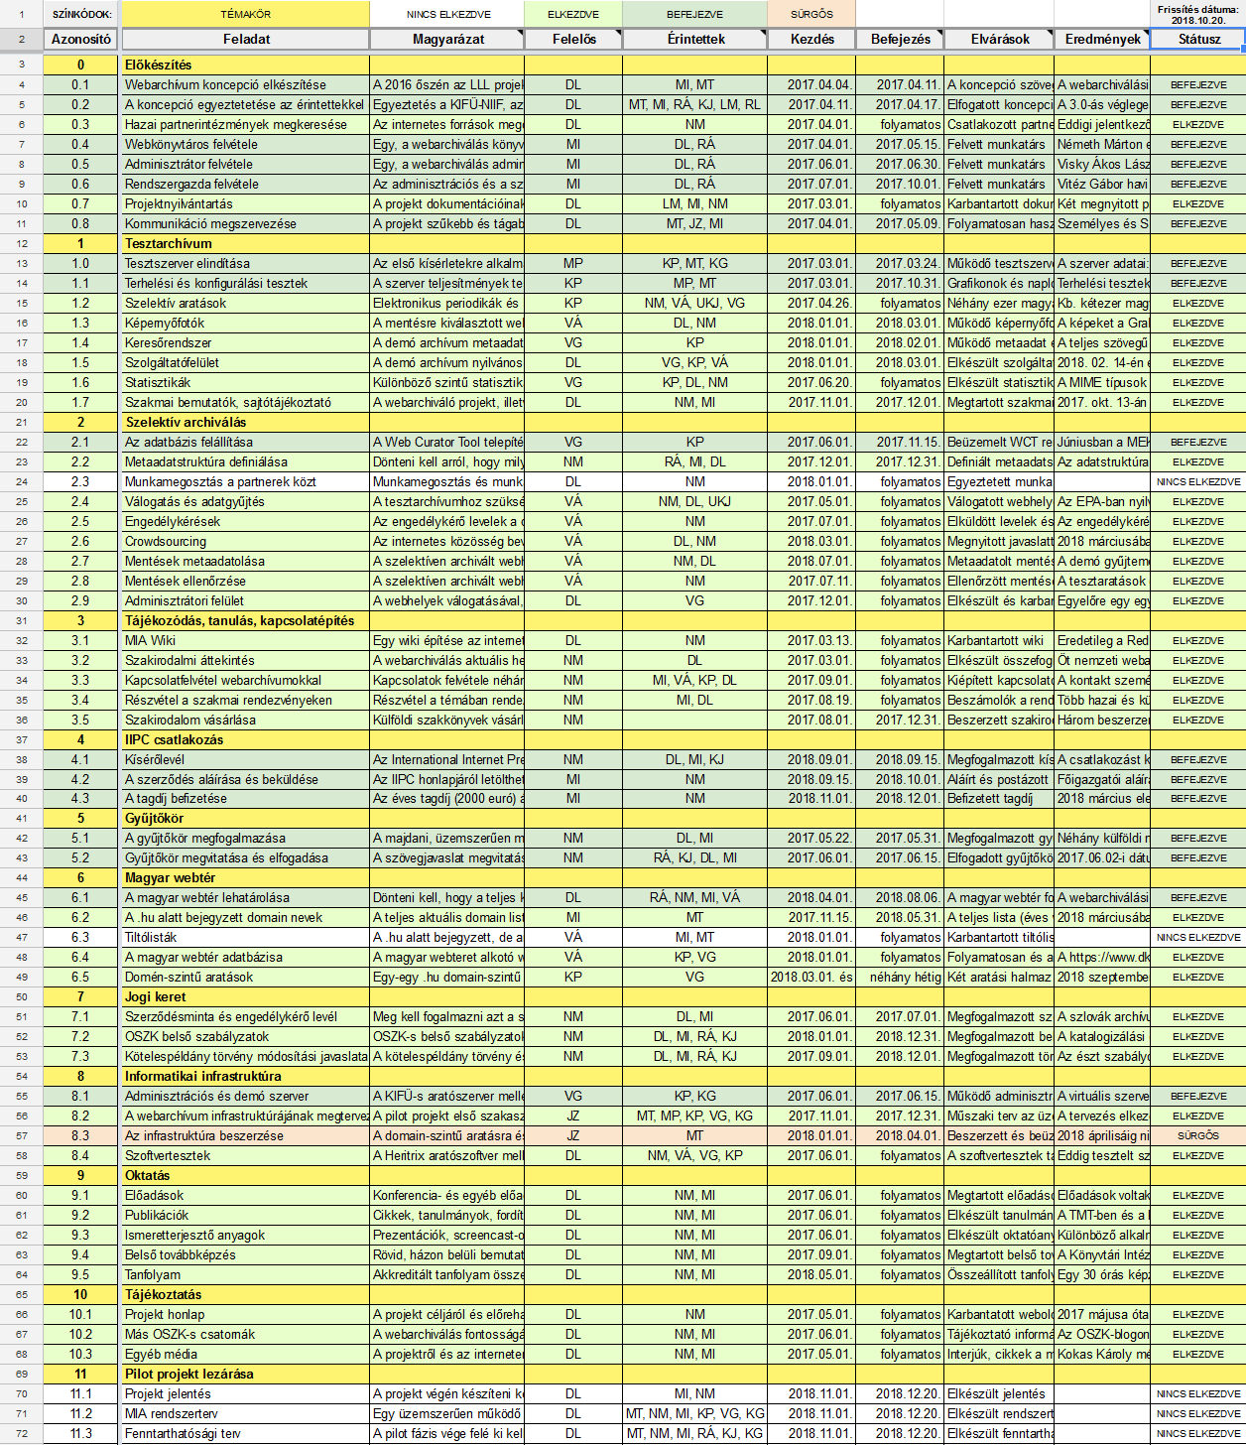
Feladattábla 2018. október

Slide 7
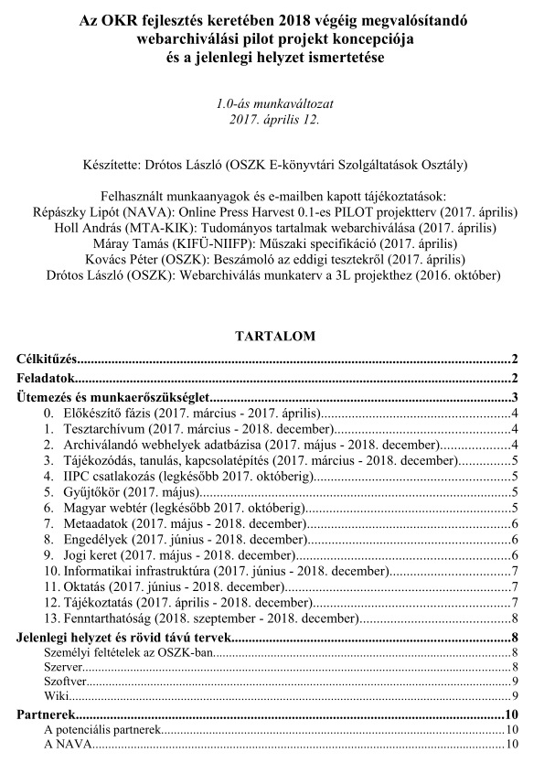
Projektkezdés
Koncepció(k) írása és elfogadtatása

Slide 8
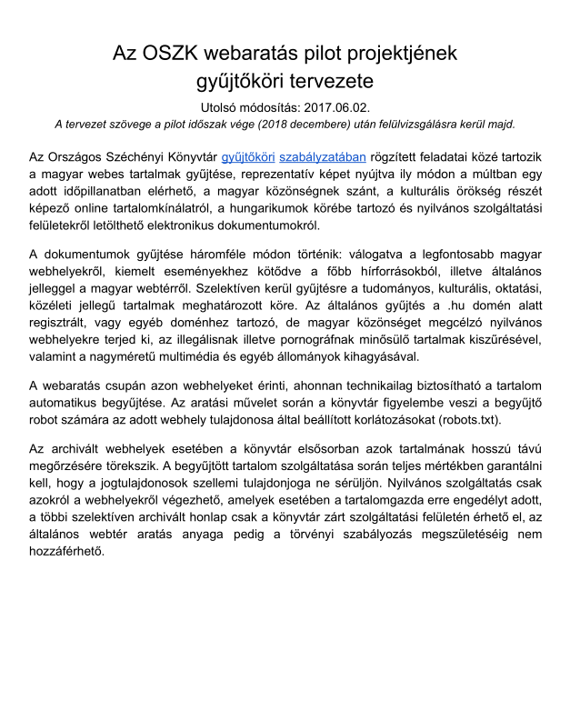
Projektkezdés
Koncepció(k) írása és elfogadtatása
Gyűjtőkör megfogalmazása

Slide 9
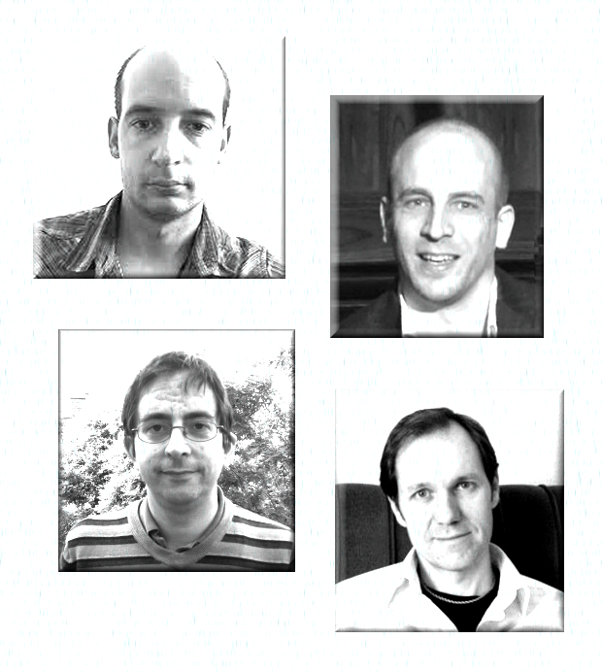
Projektkezdés
Koncepció(k) írása és elfogadtatása
Gyűjtőkör megfogalmazása
Munkatársak felvétele

Slide 10
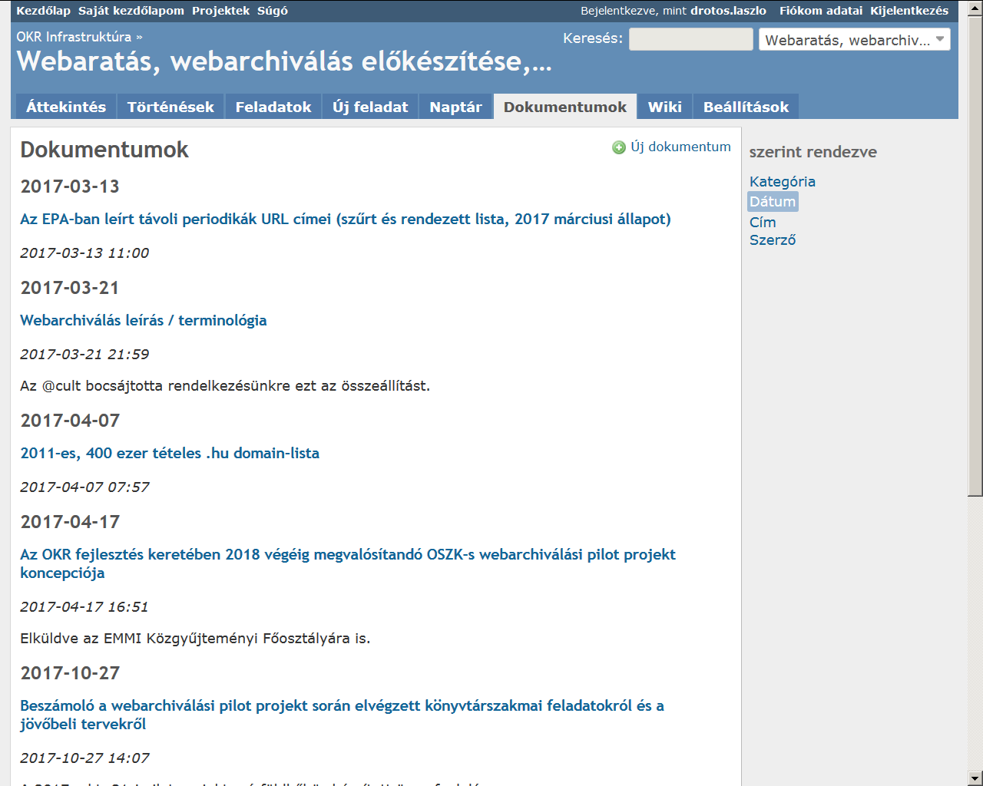
Projektkezdés
Koncepció(k) írása és elfogadtatása
Gyűjtőkör megfogalmazása
Munkatársak felvétele
Projektnyilvántartás

Slide 11
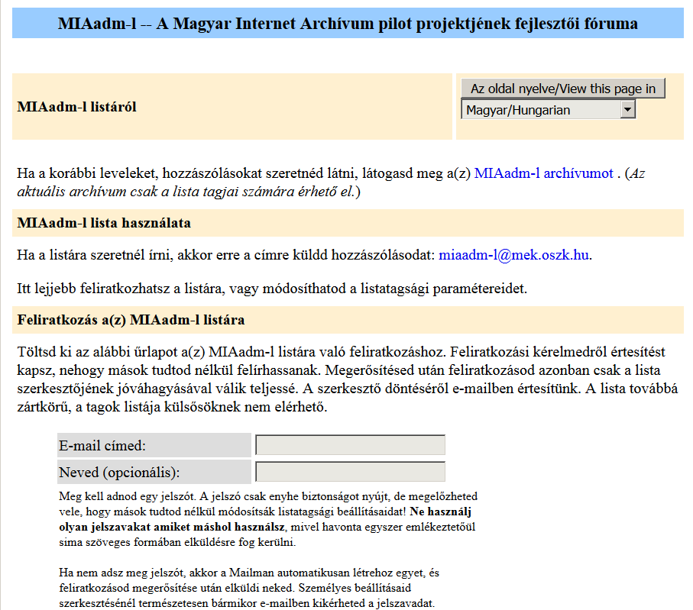
Projektkezdés
Koncepció(k) írása és elfogadtatása
Gyűjtőkör megfogalmazása
Munkatársak felvétele
Projektnyilvántartás
Belső kommunikáció megszervezése

Slide 12
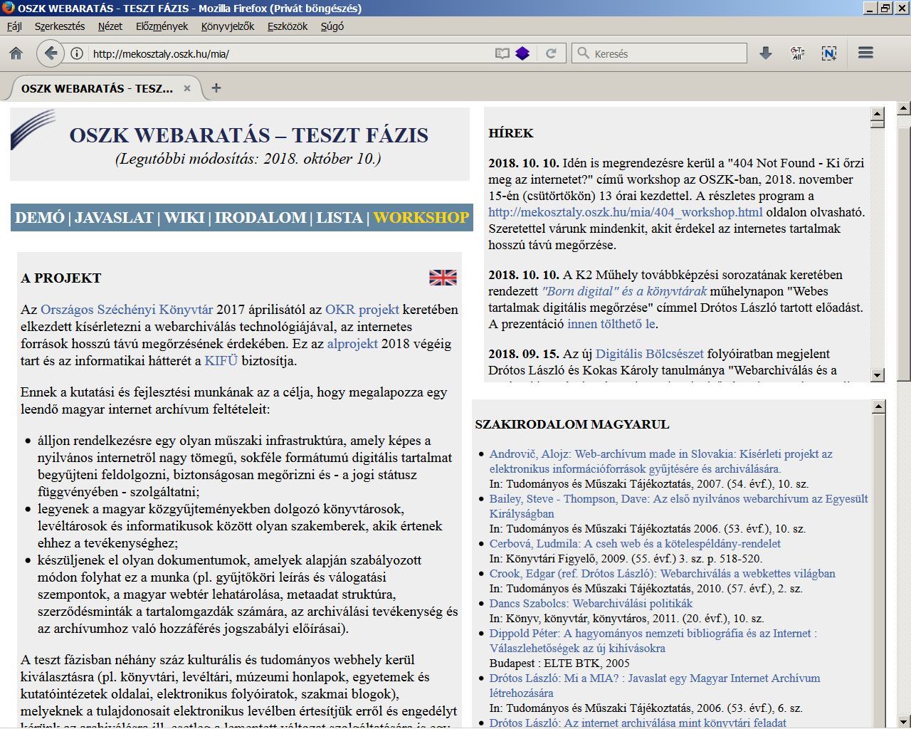
Projektkezdés
Koncepció(k) írása és elfogadtatása
Gyűjtőkör megfogalmazása
Munkatársak felvétele
Projektnyilvántartás
Belső kommunikáció megszervezése
Külső kommunikációs csatorna indítása

Slide 13
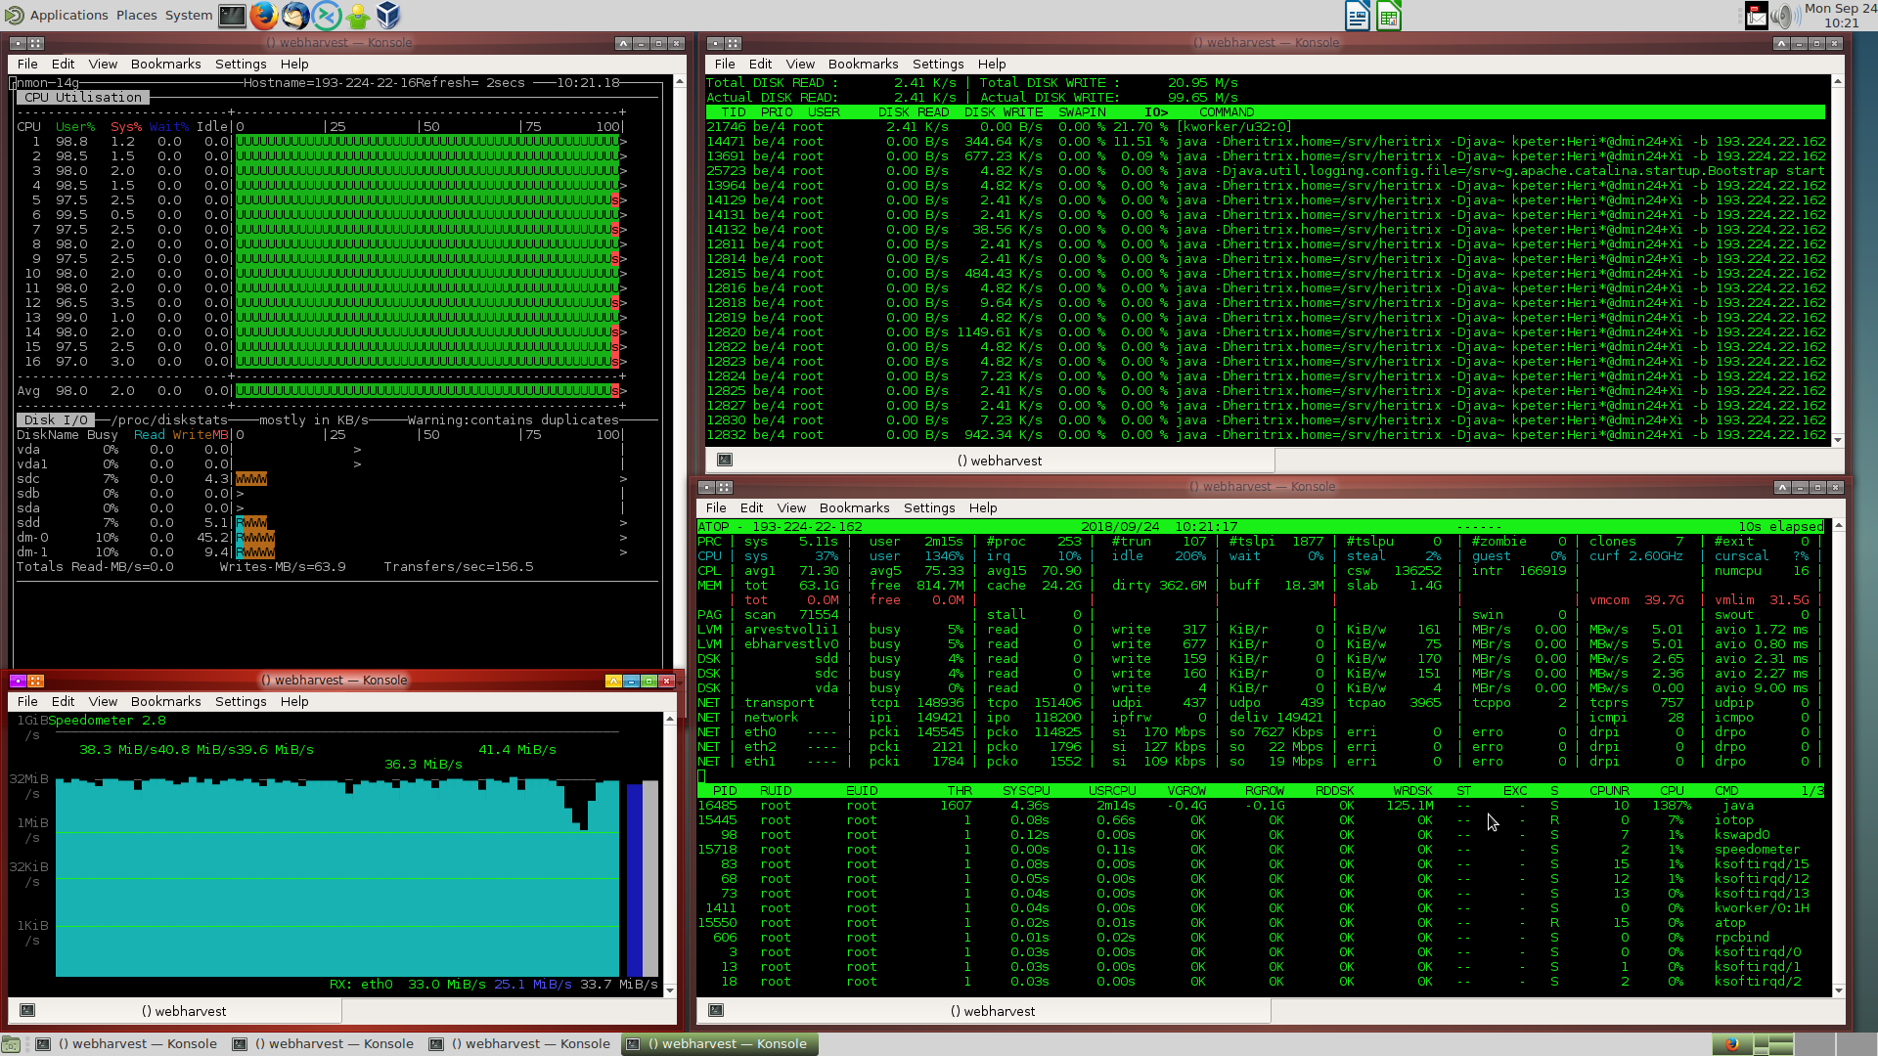
Infrastruktúra
Arató tesztszerver (KIFÜ)
Szoftvertesztelő és szolgáltató szerver (OSZK)
Nagy teljesítményű hardver beszerzése (folyamatban)
Terhelési tesztek

Slide 14
Infrastruktúra
Arató tesztszerver (KIFÜ)
Szoftvertesztelő és szolgáltató szerver (OSZK)
Nagy teljesítményű hardver beszerzése (folyamatban)
Terhelési tesztek
Szoftvertesztek

Slide 15
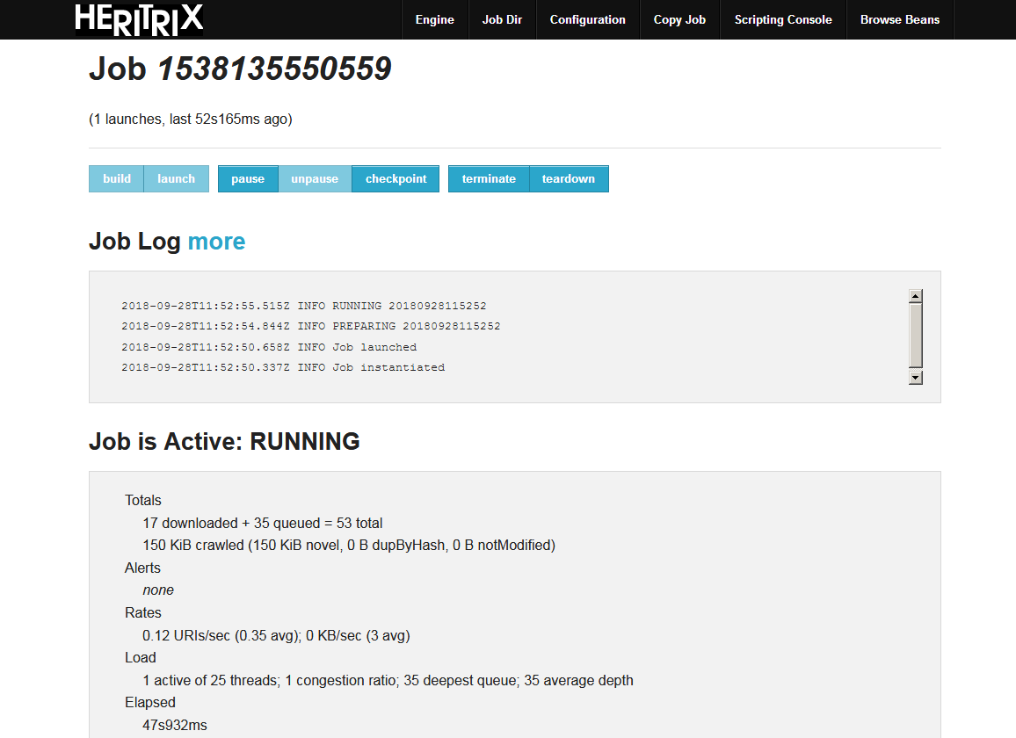
Infrastruktúra

Slide 16
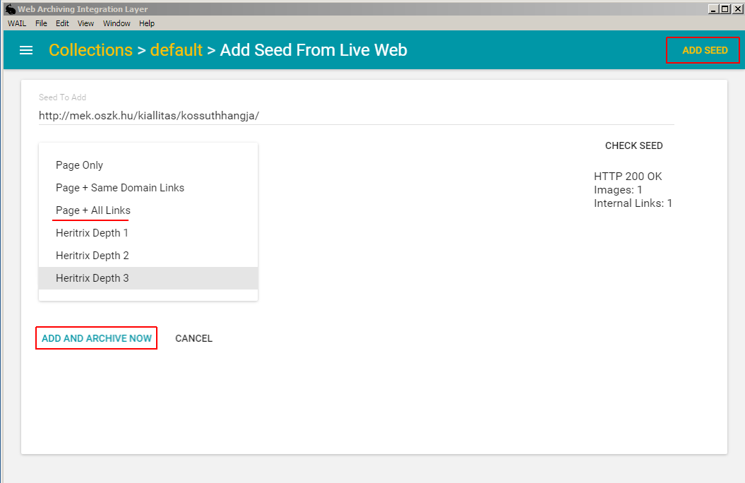
Infrastruktúra

Slide 17
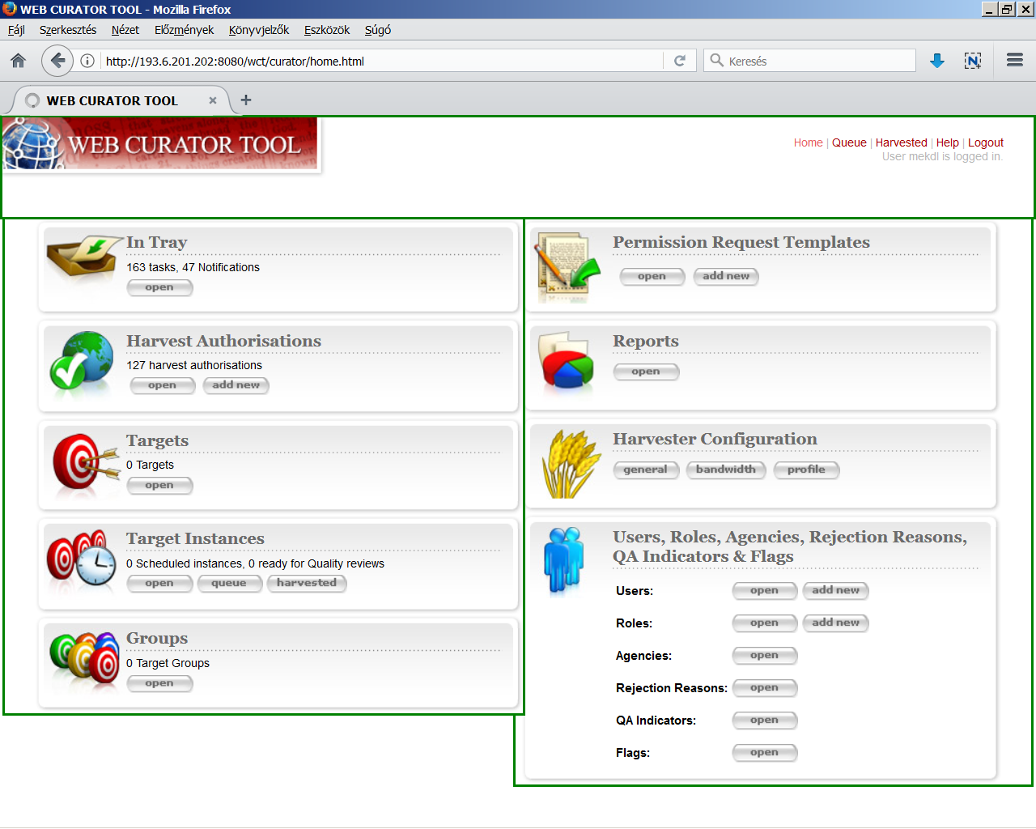
Infrastruktúra

Slide 18
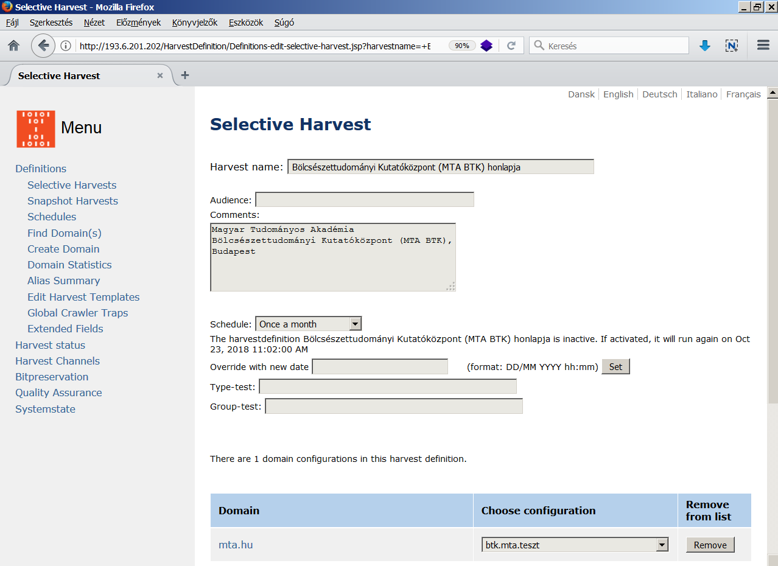
Infrastruktúra

Slide 19
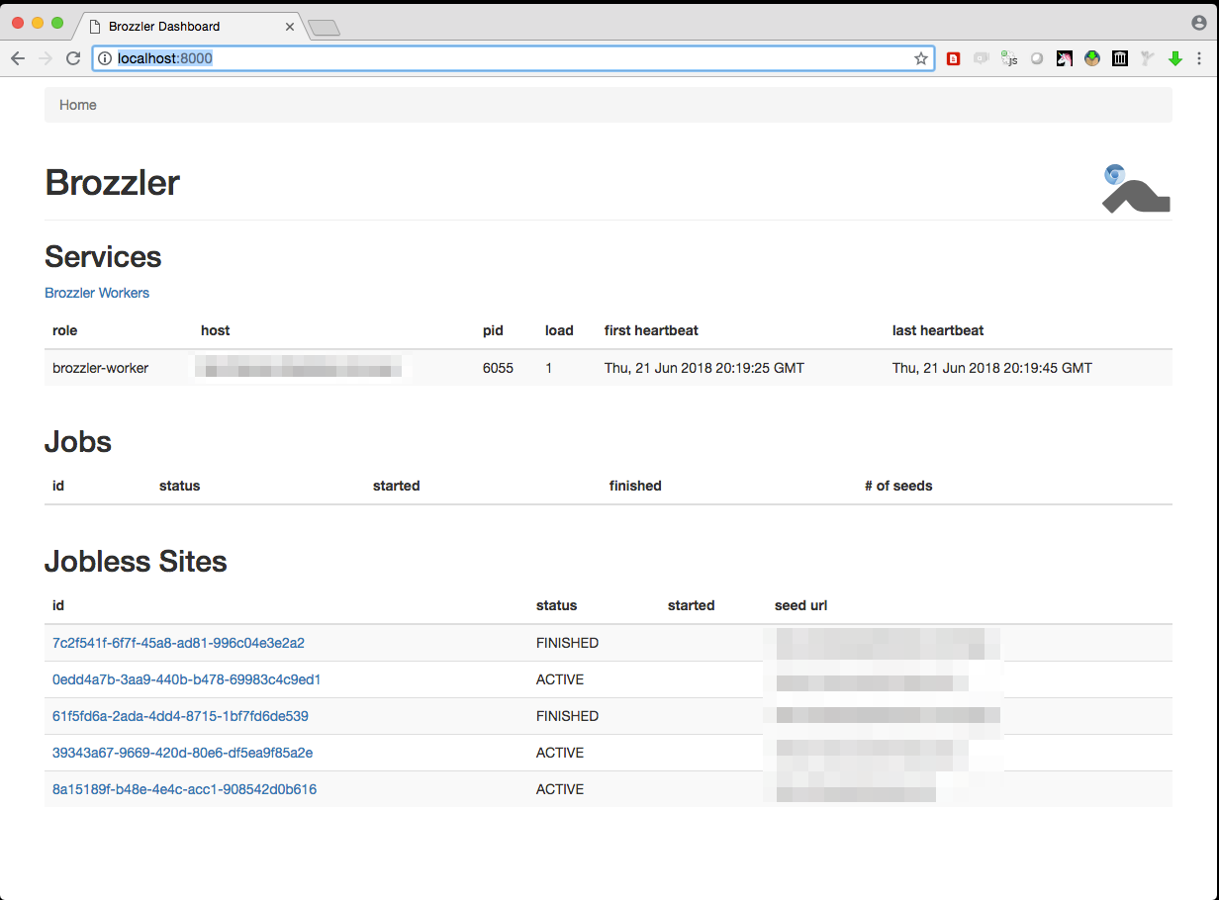
Infrastruktúra

Slide 20
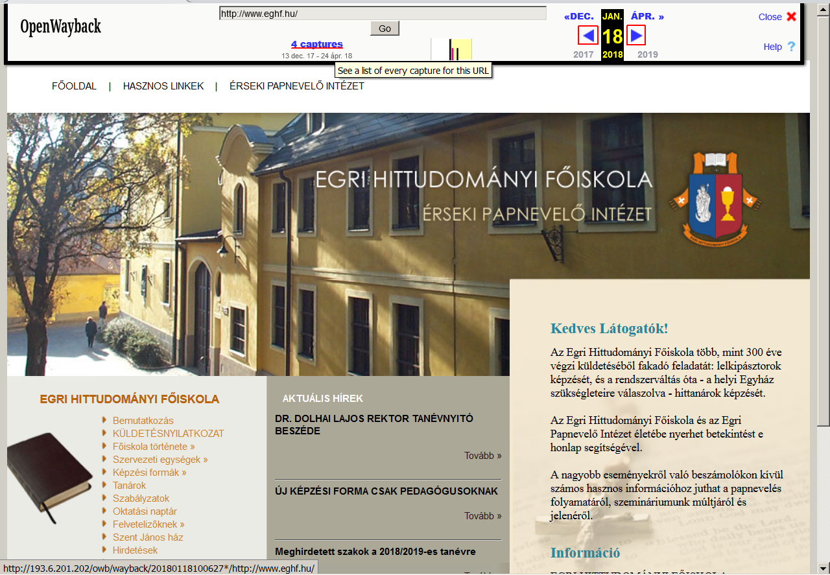
Infrastruktúra

Slide 21
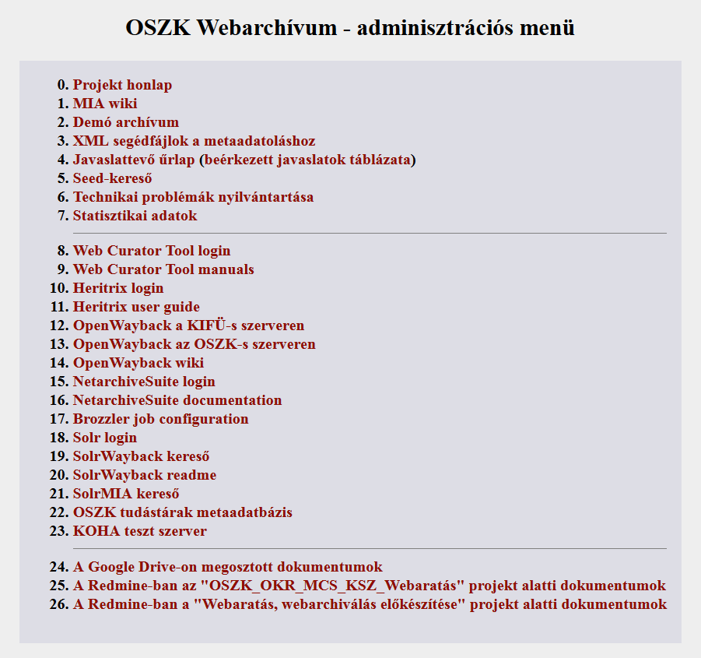
Infrastruktúra
Arató tesztszerver (KIFÜ)
Szoftvertesztelő és szolgáltató szerver (OSZK)
Nagy teljesítményű hardver beszerzése (folyamatban)
Terhelési tesztek
Szoftvertesztek
Adminisztrátori felület

Slide 22
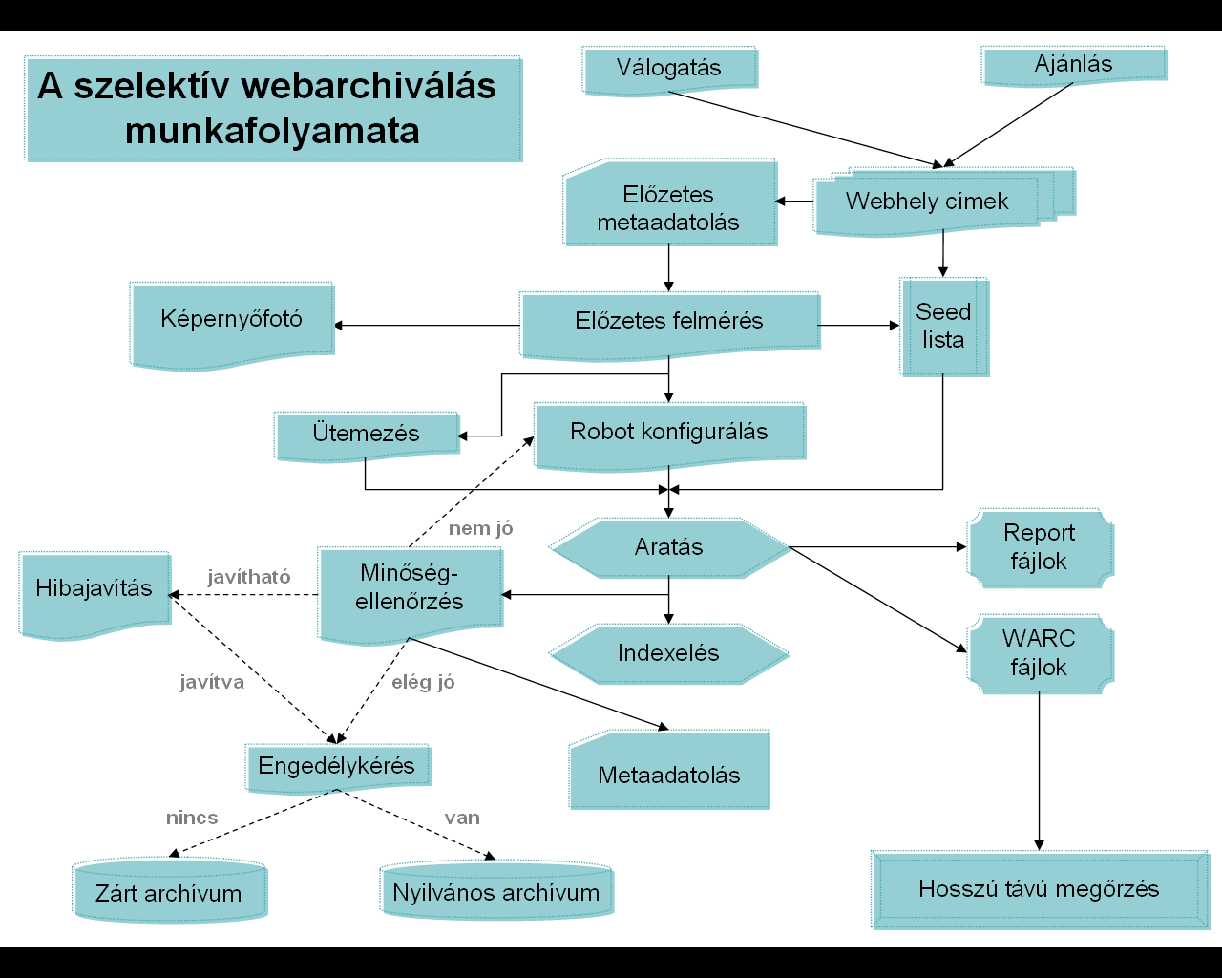
Tesztgyűjtemény

Slide 23
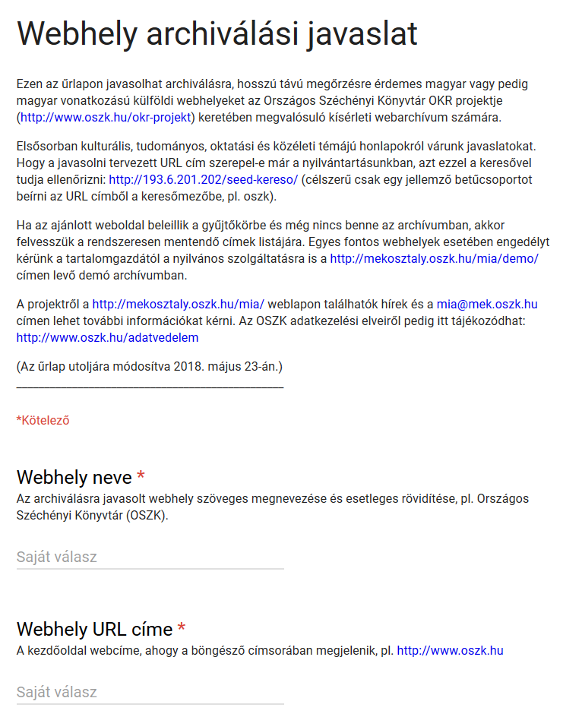
Tesztgyűjtemény
Válogatás
Ajánlás

Slide 24
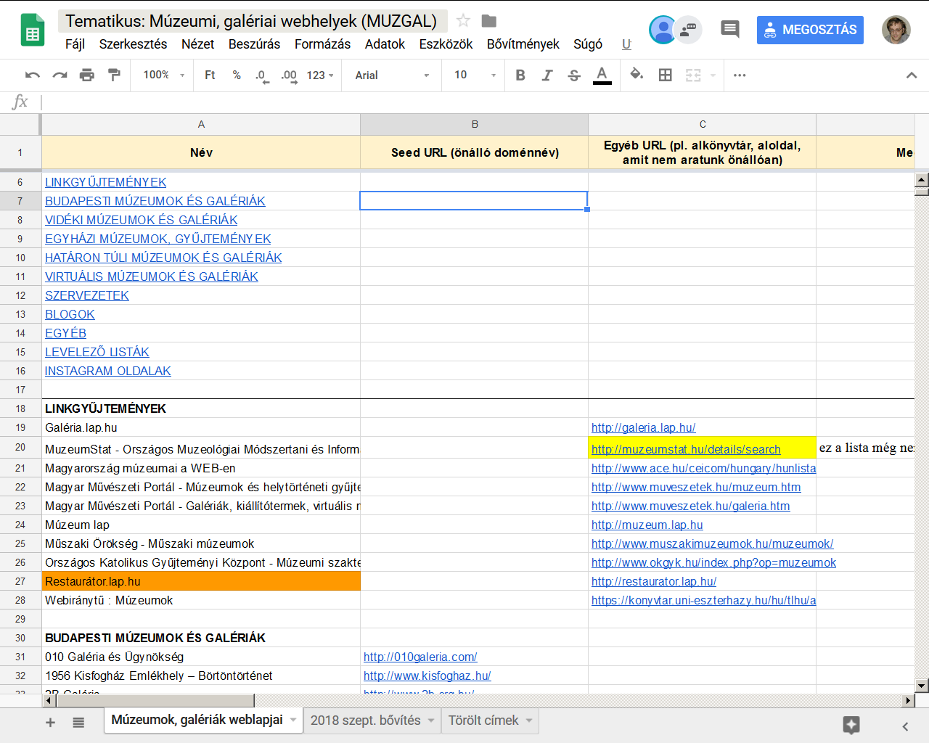
Tesztgyűjtemény
Válogatás
Ajánlás
Tematikus aratások

Slide 25
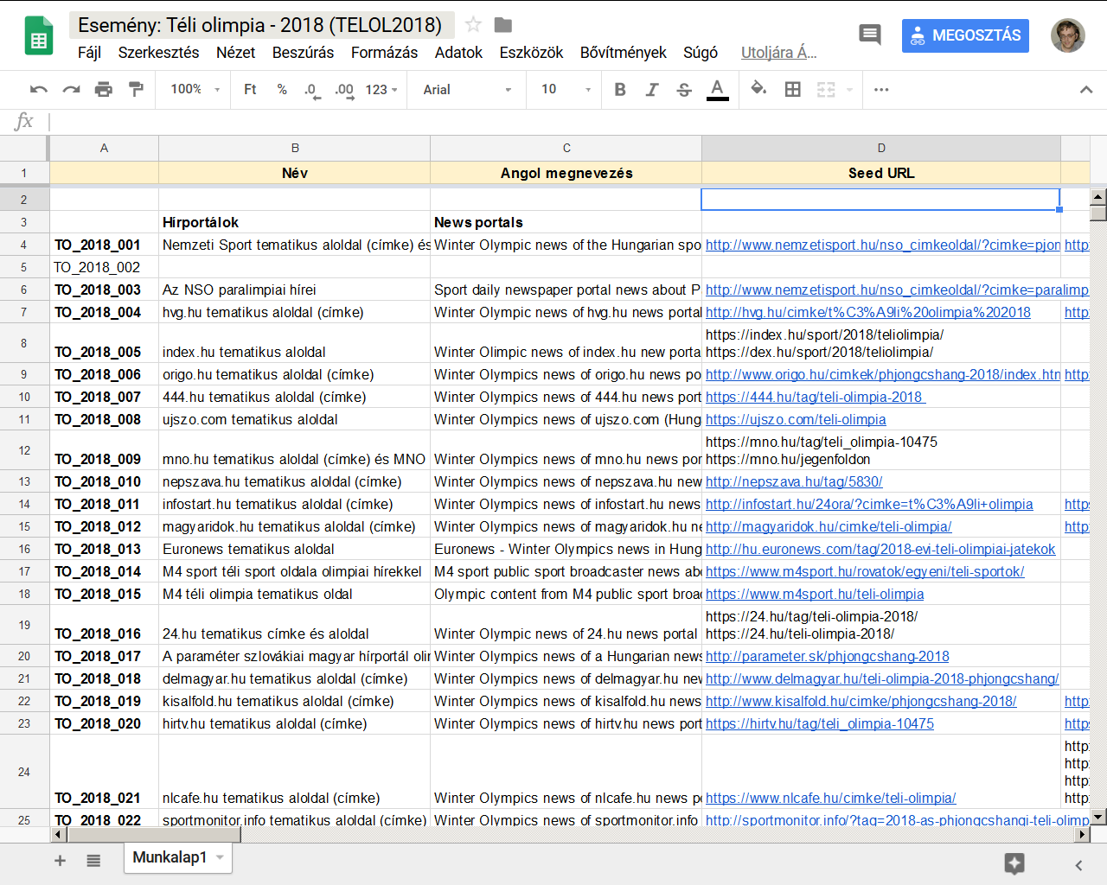
Tesztgyűjtemény
Válogatás
Ajánlás
Tematikus aratások
Esemény alapú aratások

Slide 26
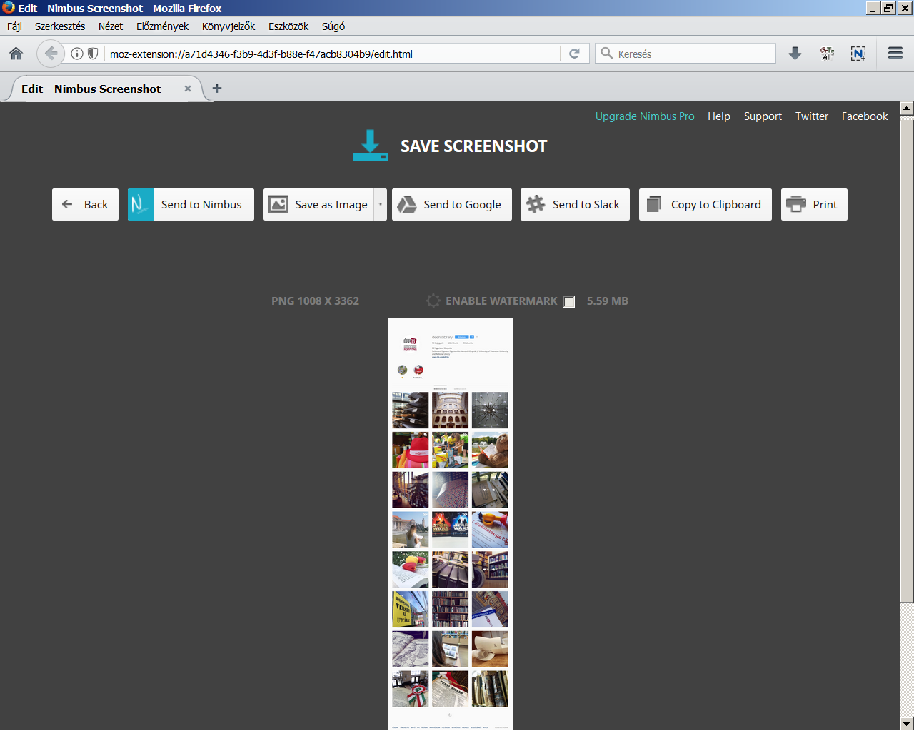
Tesztgyűjtemény
Válogatás
Ajánlás
Tematikus aratások
Esemény alapú aratások
Oldalképek

Slide 27
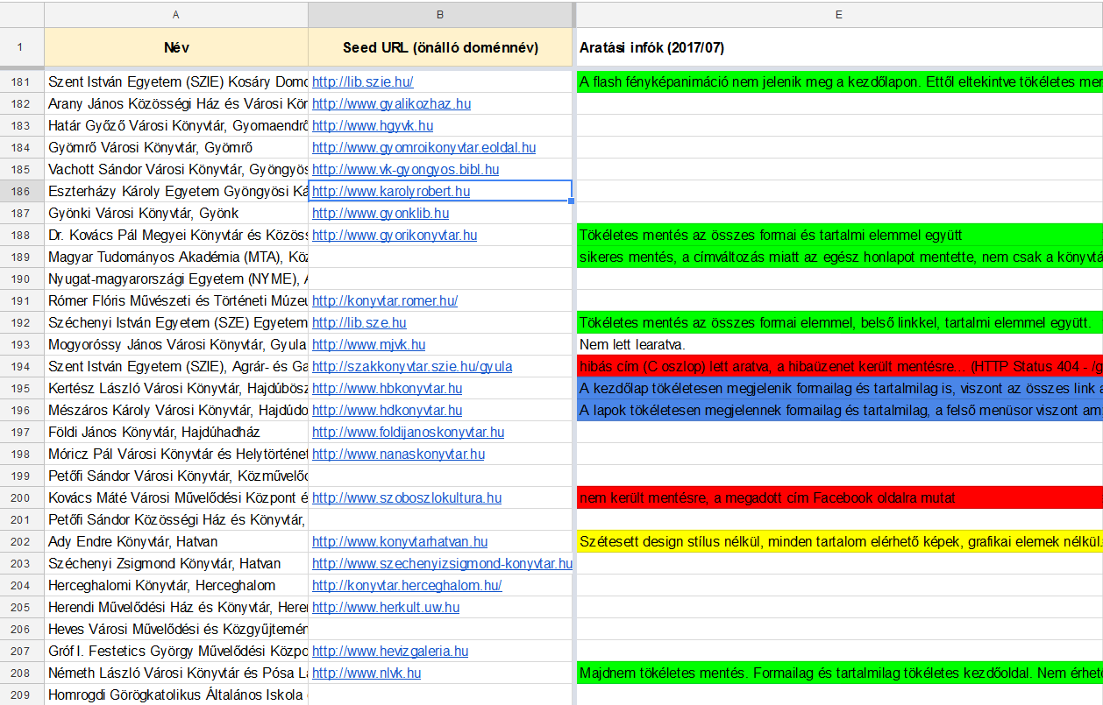
Tesztgyűjtemény
Válogatás
Ajánlás
Tematikus aratások
Esemény alapú aratások
Oldalképek
Minőségellenőrzés

Slide 28
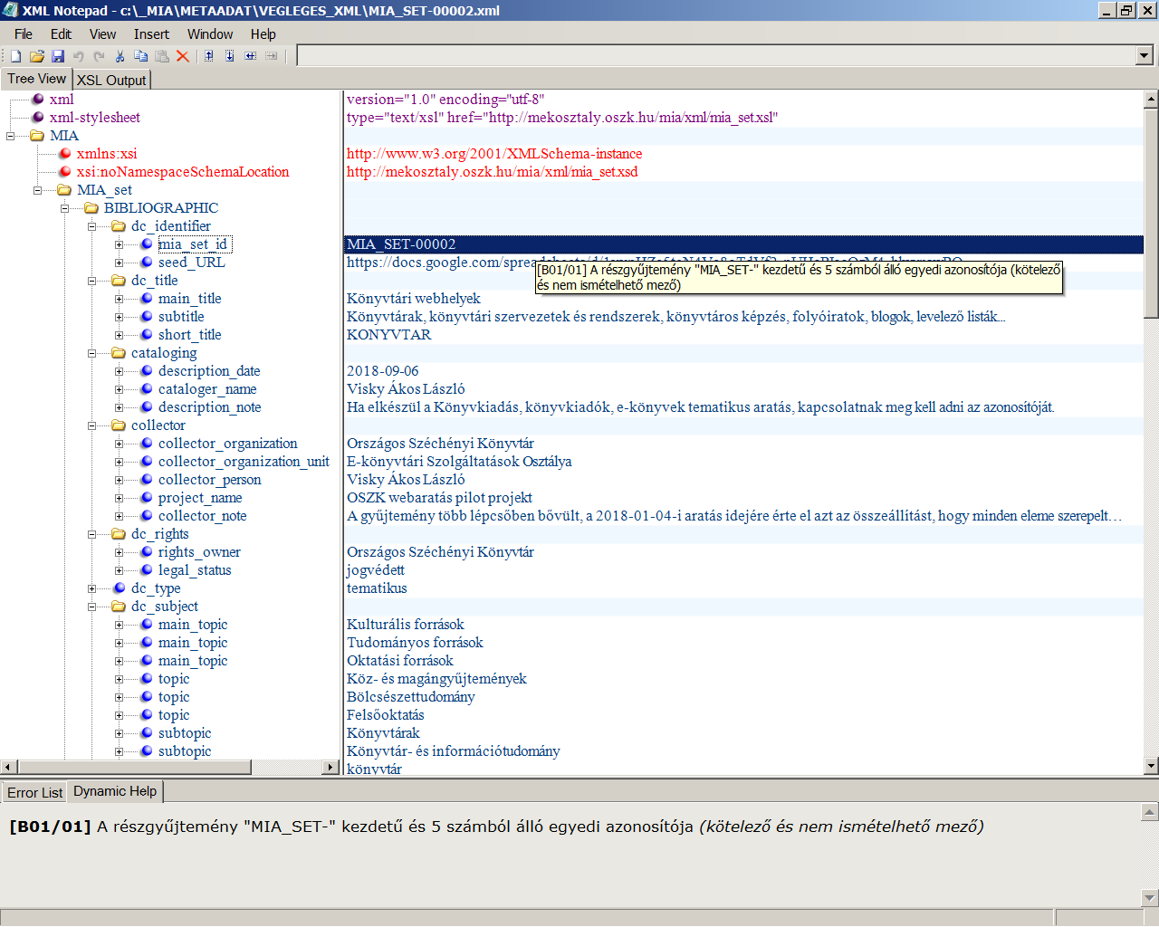
Tesztgyűjtemény
Válogatás
Ajánlás
Tematikus aratások
Esemény alapú aratások
Oldalképek
Minőségellenőrzés
Metaadatok

Slide 29
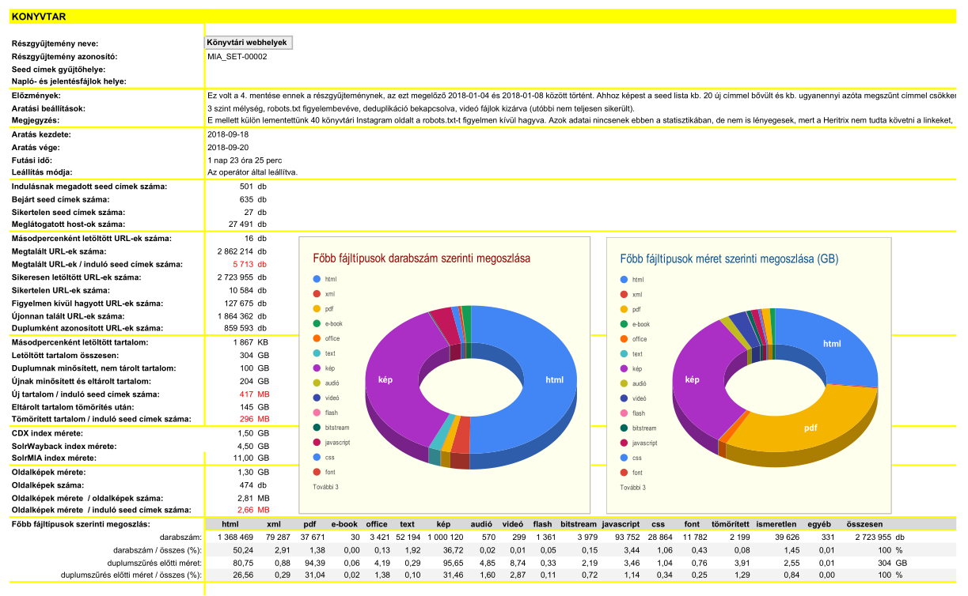
Tesztgyűjtemény
Válogatás
Ajánlás
Tematikus aratások
Esemény alapú aratások
Oldalképek
Minőségellenőrzés
Metaadatok
Statisztikák

Slide 30
Tesztgyűjtemény
Válogatás
Ajánlás
Tematikus aratások
Esemény alapú aratások
Oldalképek
Minőségellenőrzés
Metaadatok
Statisztikák

Slide 31
Szolgáltatás
Engedélykérések

Slide 32
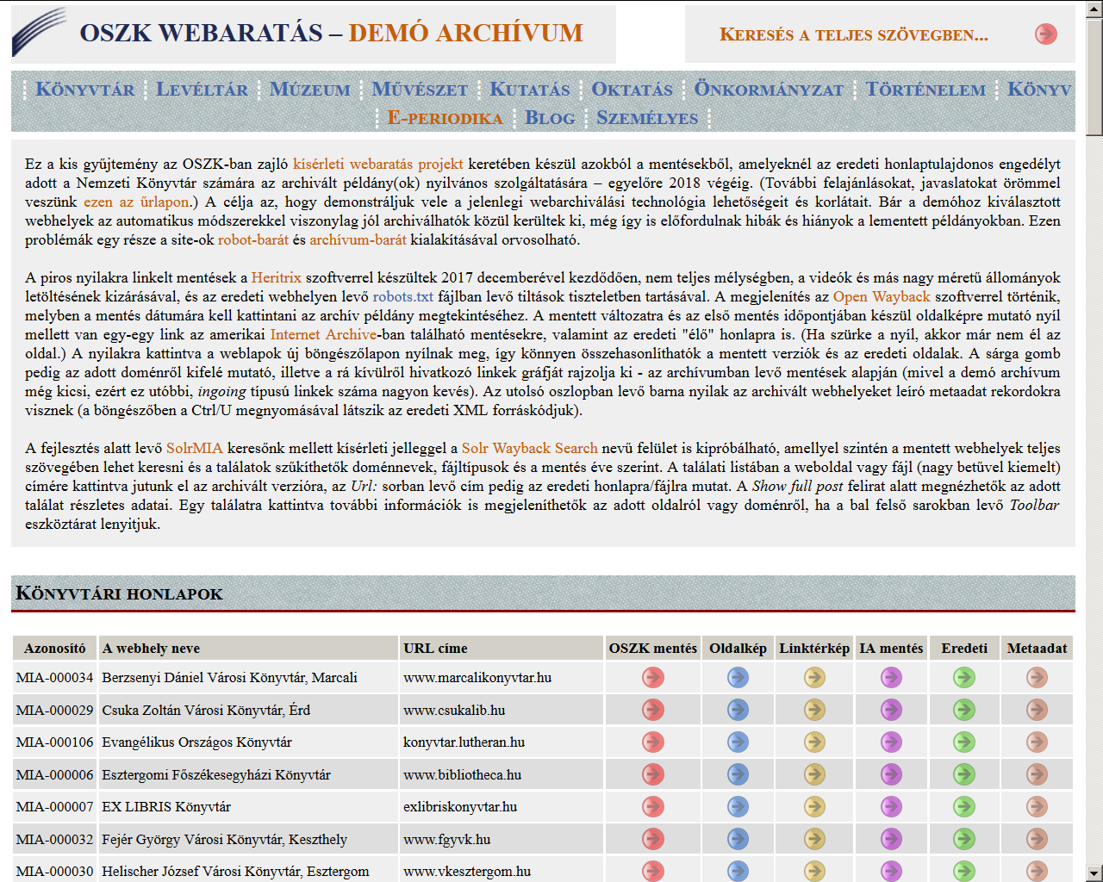
Szolgáltatás
Engedélykérések
Szolgáltatófelület

Slide 33
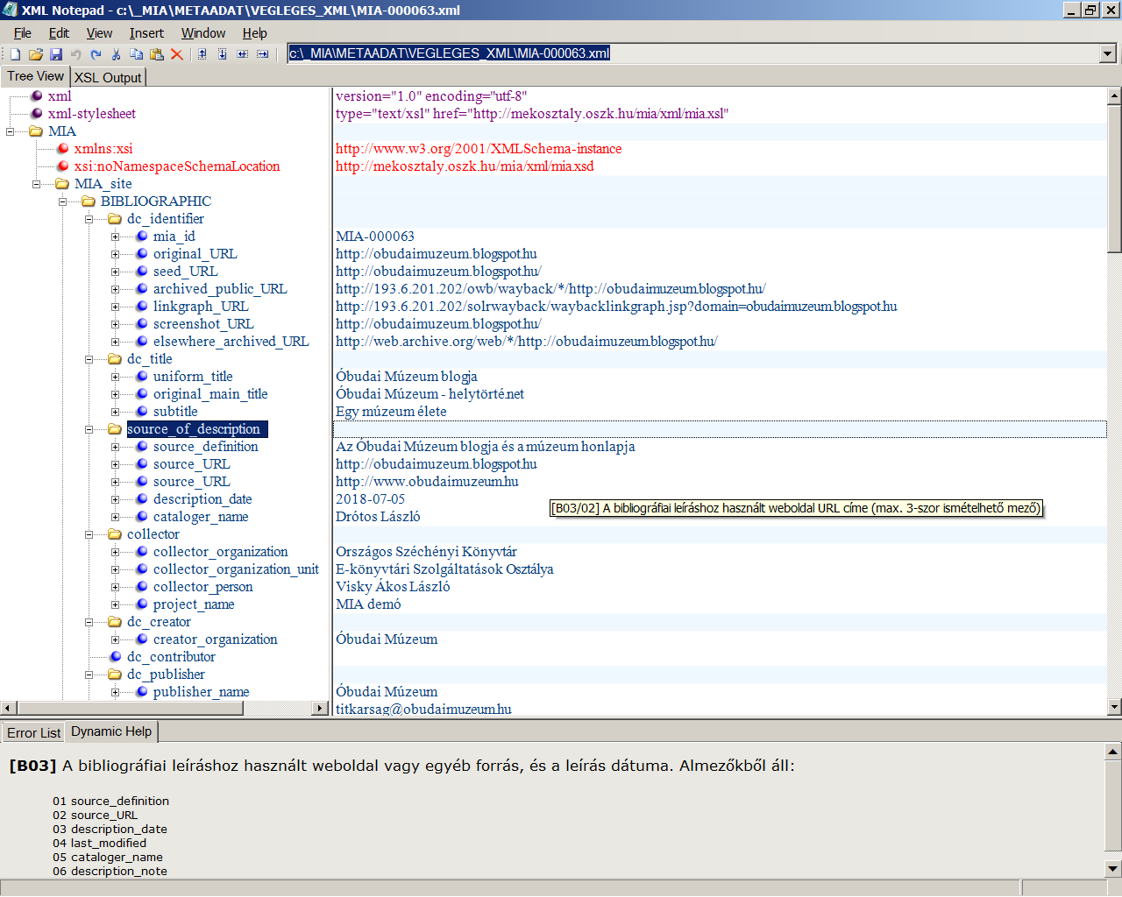
Szolgáltatás
Engedélykérések
Szolgáltatófelület
Metaadatok

Slide 34
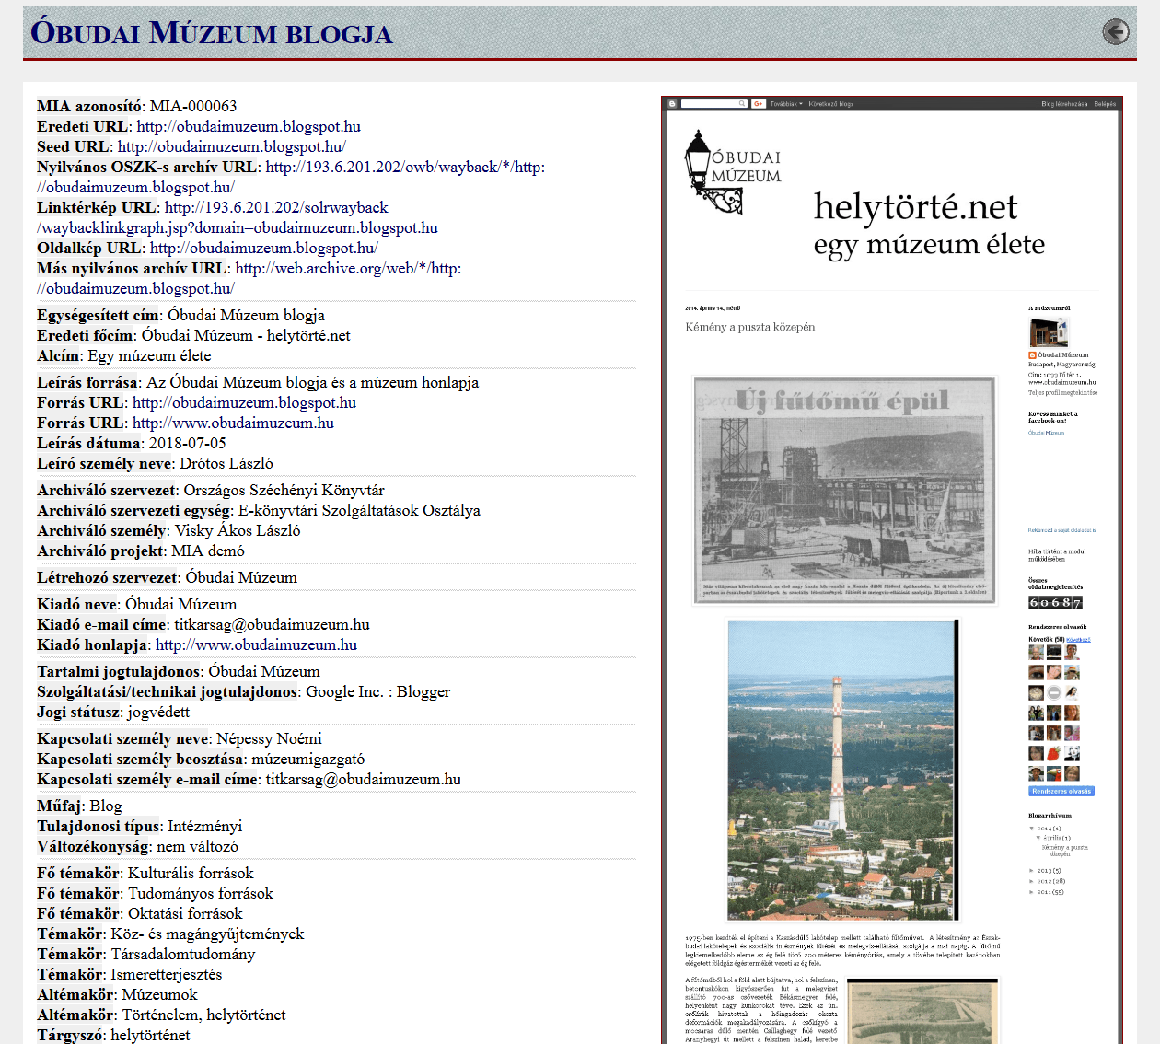
Szolgáltatás
Engedélykérések
Szolgáltatófelület
Metaadatok

Slide 35
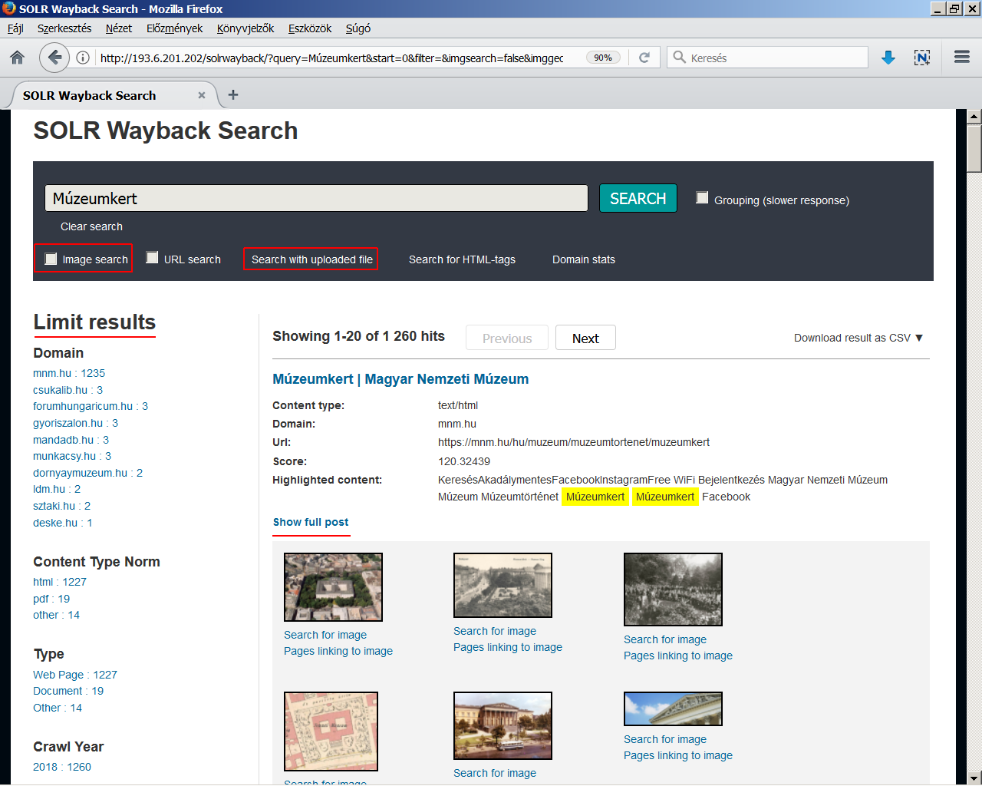
Szolgáltatás
Engedélykérések
Szolgáltatófelület
Metaadatok
Keresők

Slide 36
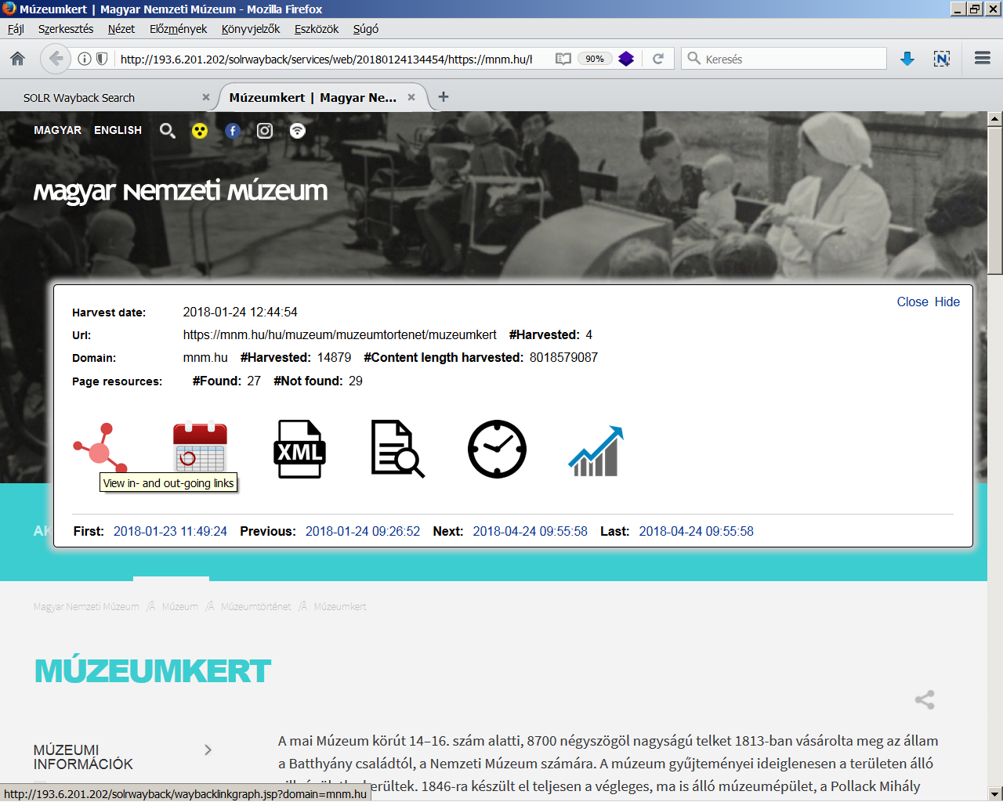
Szolgáltatás
Engedélykérések
Szolgáltatófelület
Metaadatok
Keresők

Slide 37
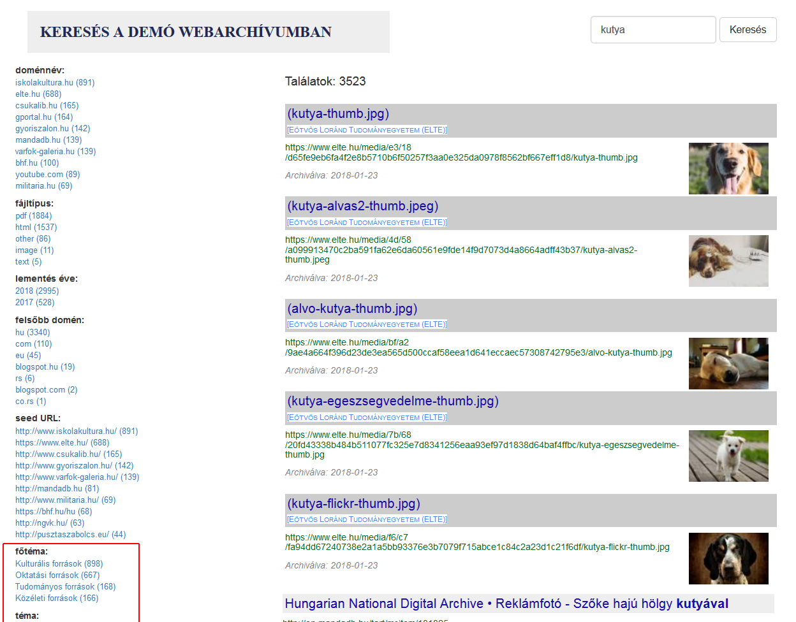
Szolgáltatás
Engedélykérések
Szolgáltatófelület
Metaadatok
Keresők

Slide 38
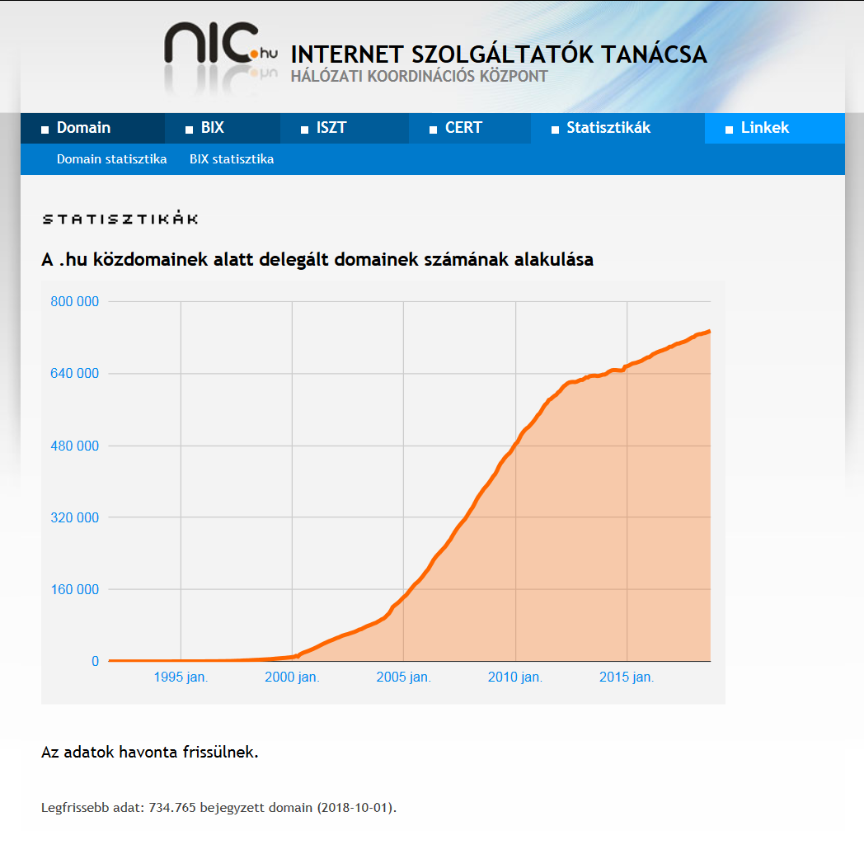
Webtér
A .hu alatt bejegyzett domain nevek

Slide 39
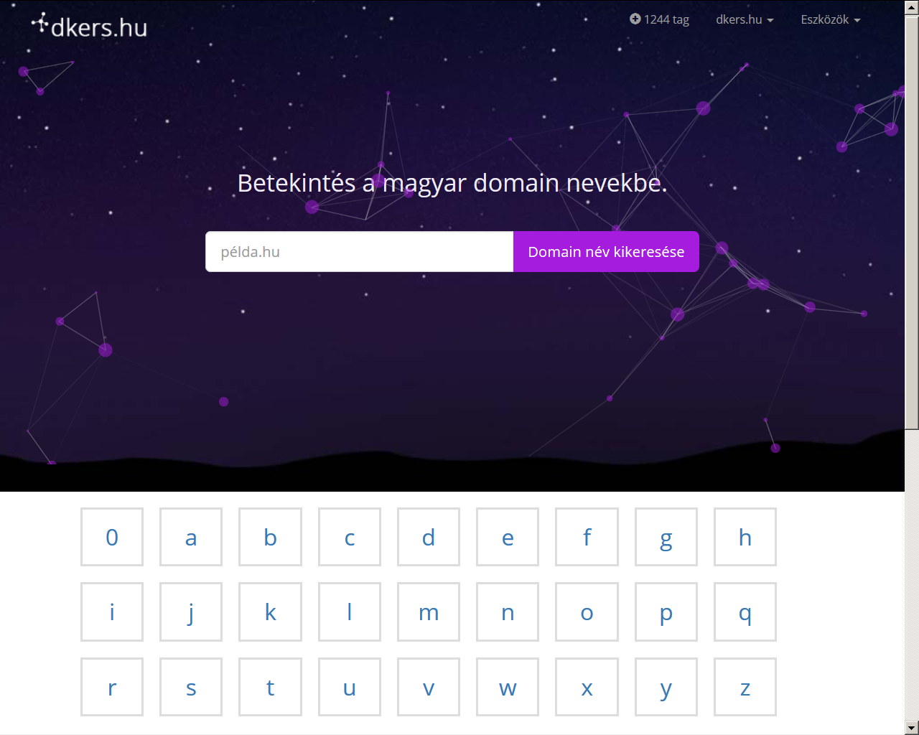
Webtér
A .hu alatt bejegyzett domain nevek

Slide 40
Webtér
A .hu alatt bejegyzett domain nevek
Domén-szintű aratás

Slide 41
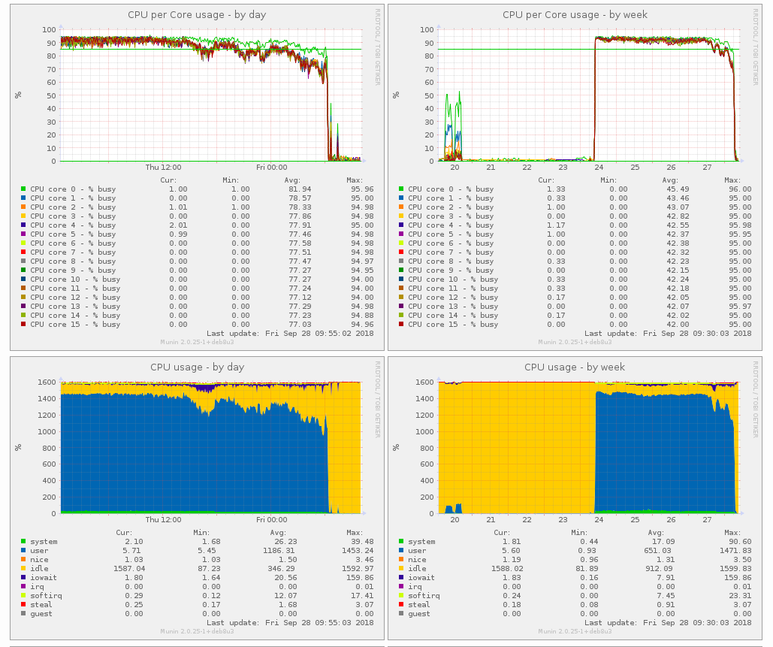
Webtér
A .hu alatt bejegyzett domain nevek
Domén-szintű aratás

Slide 42
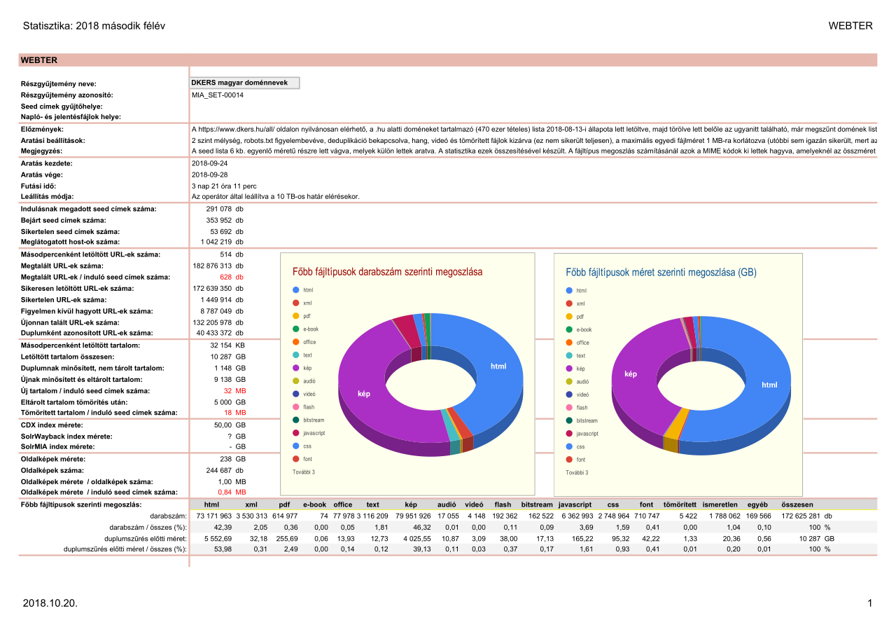
Webtér
A .hu alatt bejegyzett domain nevek
Domén-szintű aratás
Statisztika

Slide 43
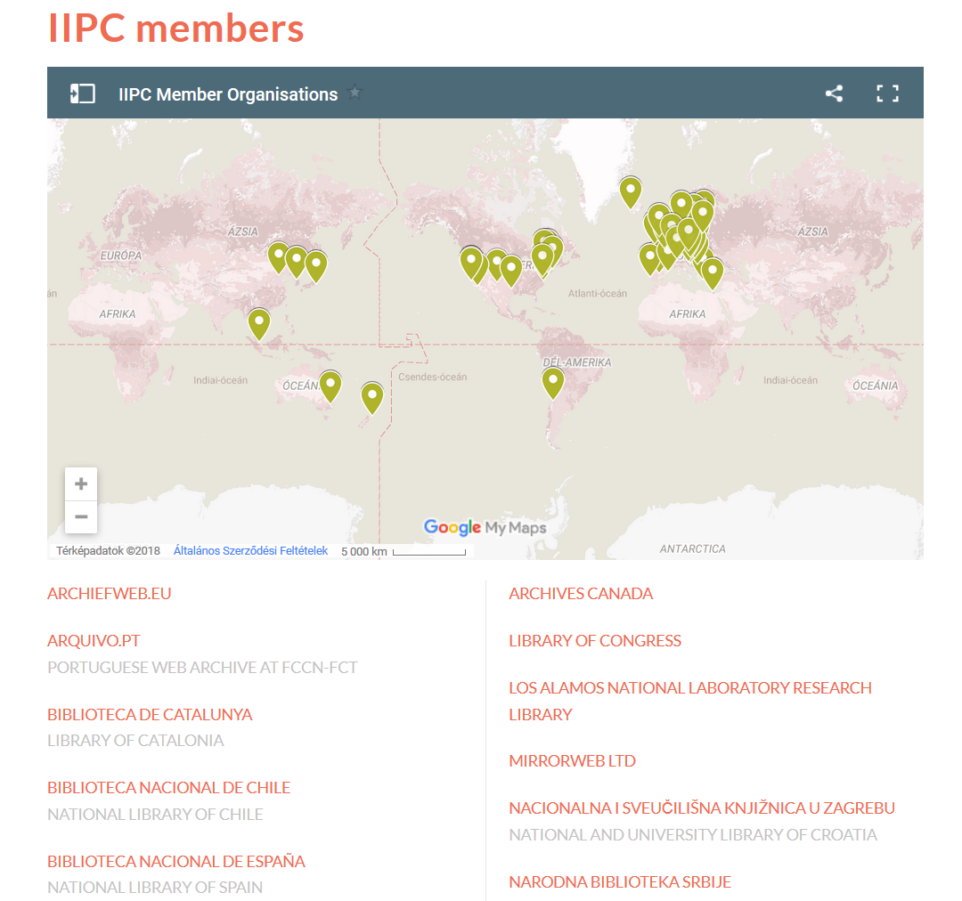
Kapcsolatépítés
IIPC csatlakozás

Slide 44
Kapcsolatépítés
IIPC csatlakozás

Slide 45
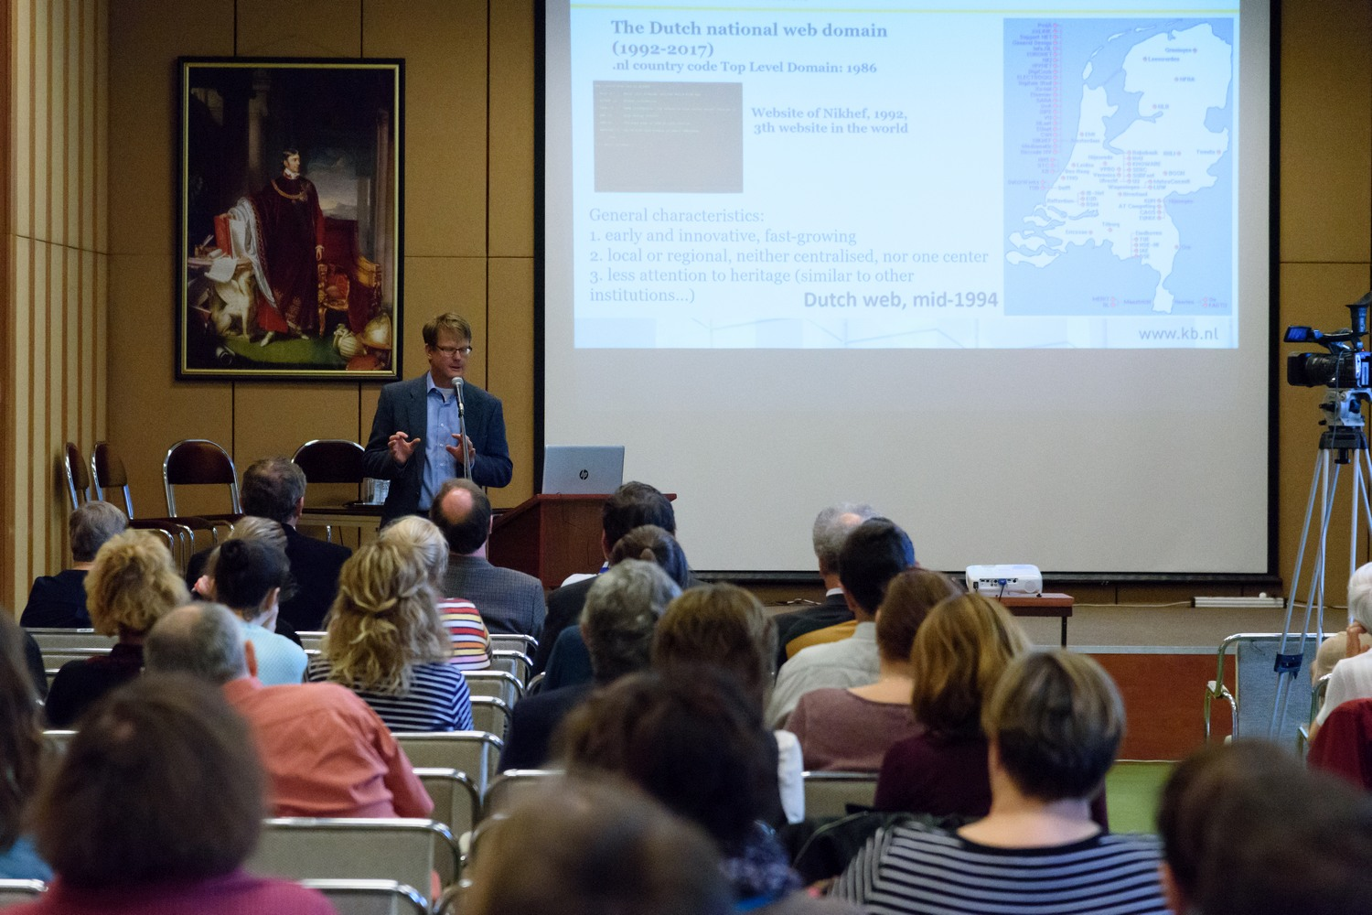
Kapcsolatépítés
IIPC csatlakozás
Kapcsolatfelvétel külföldi webarchívumokkal

Slide 46
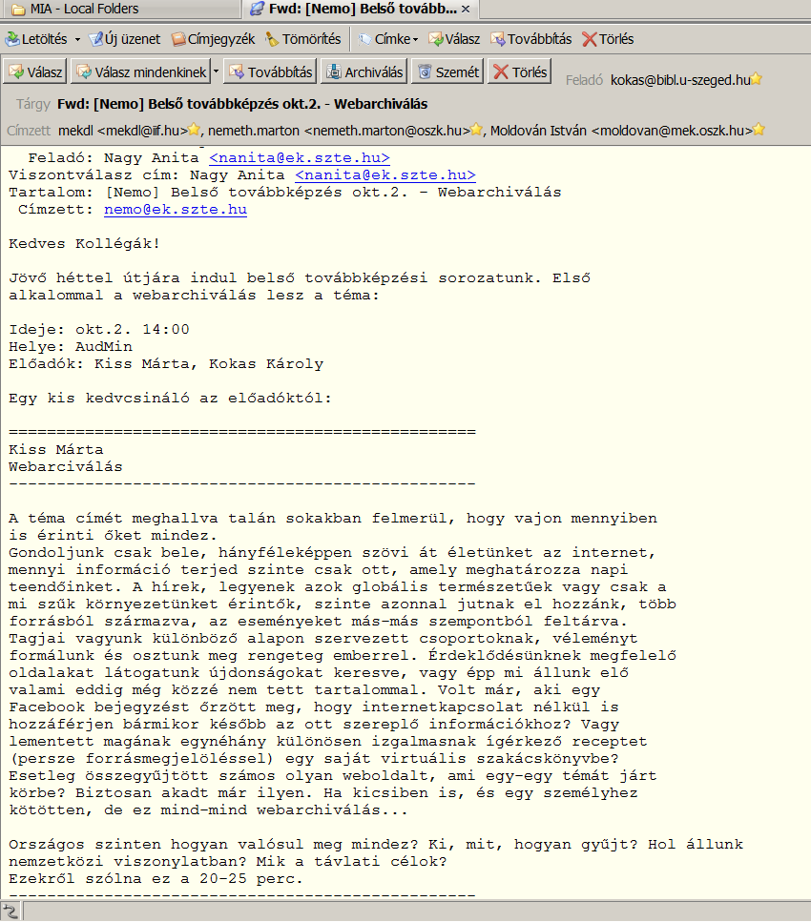
Kapcsolatépítés
IIPC csatlakozás
Kapcsolatfelvétel külföldi webarchívumokkal
Kapcsolatok magyar intézményekkel

Slide 47
Kapcsolatépítés
IIPC csatlakozás
Kapcsolatfelvétel külföldi webarchívumokkal
Kapcsolatok magyar intézményekkel

Slide 48
Kapcsolatépítés
IIPC csatlakozás
Kapcsolatfelvétel külföldi webarchívumokkal
Kapcsolatok magyar intézményekkel
Részvétel a szakmai rendezvényeken

Slide 49
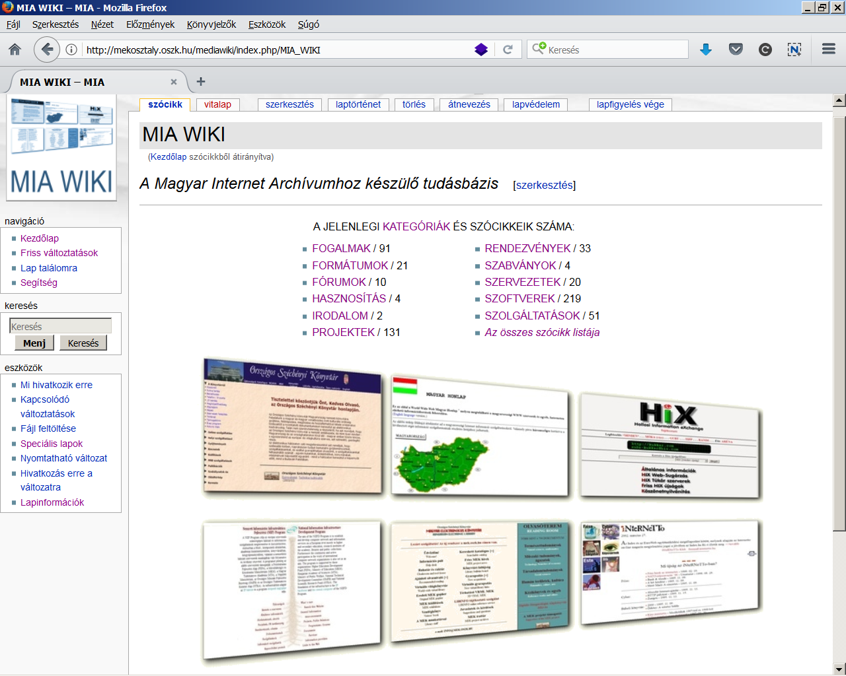
Ismeretterjesztés
MIA Wiki

Slide 50
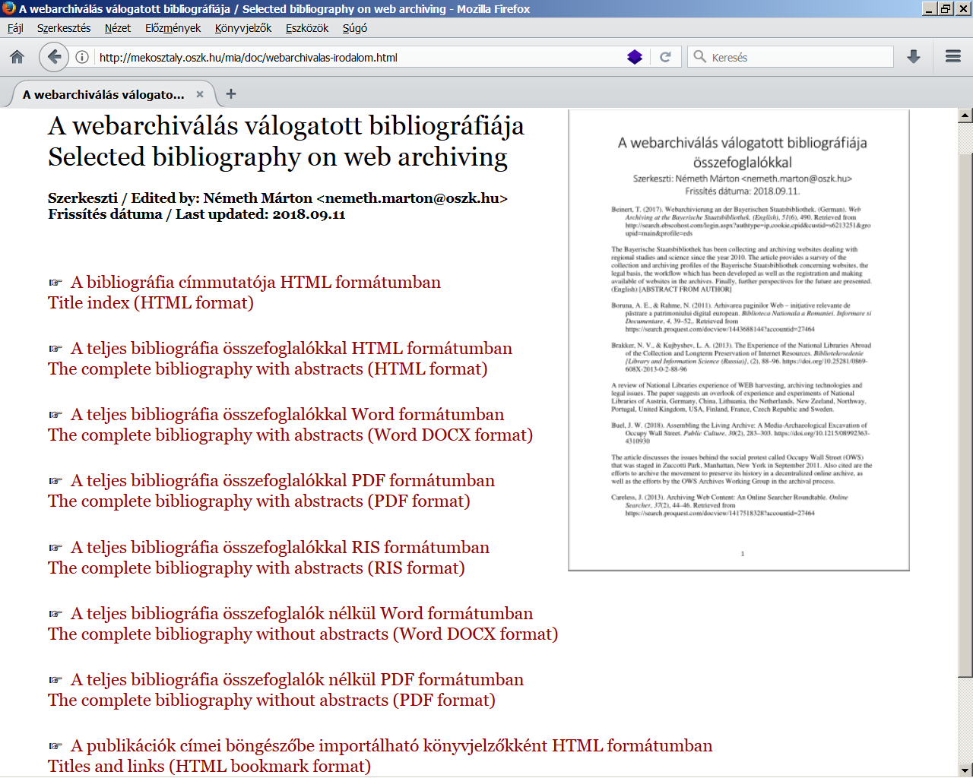
Ismeretterjesztés
MIA Wiki
Szakirodalmi bibliográfia

Slide 51
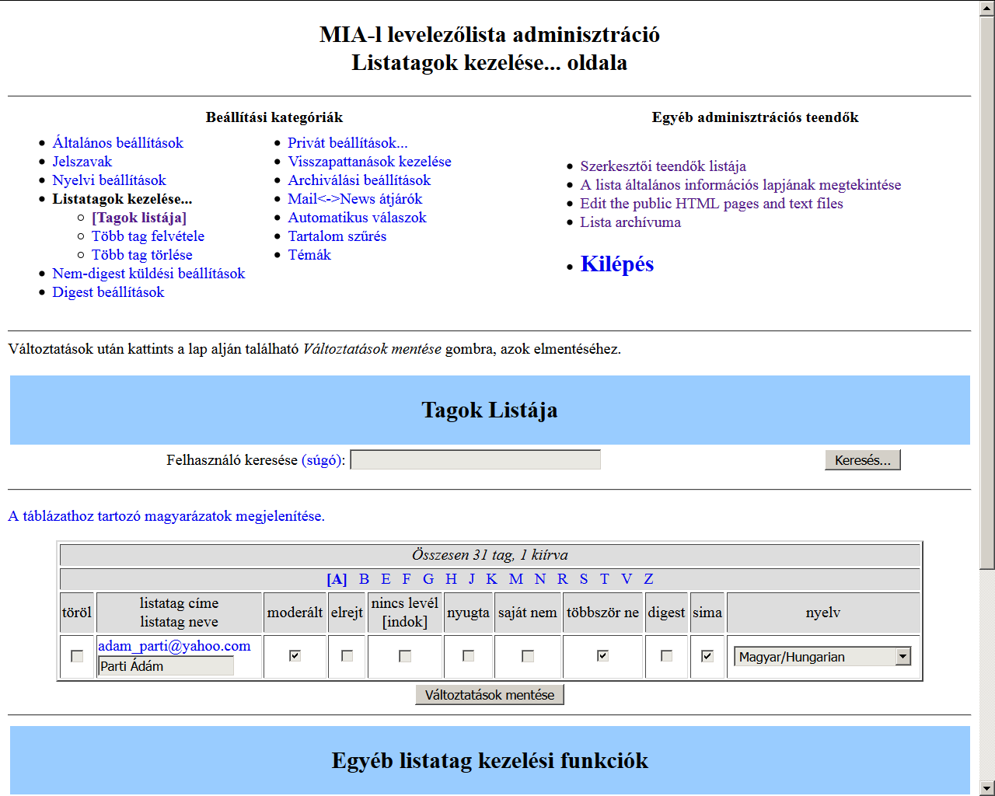
Ismeretterjesztés
MIA Wiki
Szakirodalmi bibliográfia
Levelezőcsoport

Slide 52
Ismeretterjesztés
MIA Wiki
Szakirodalmi bibliográfia
Levelezőcsoport
Előadások

Slide 53
Ismeretterjesztés
MIA Wiki
Szakirodalmi bibliográfia
Levelezőcsoport
Előadások
Publikációk

Slide 54
Ismeretterjesztés
MIA Wiki
Szakirodalmi bibliográfia
Levelezőcsoport
Előadások
Publikációk
Tanfolyam

Slide 55
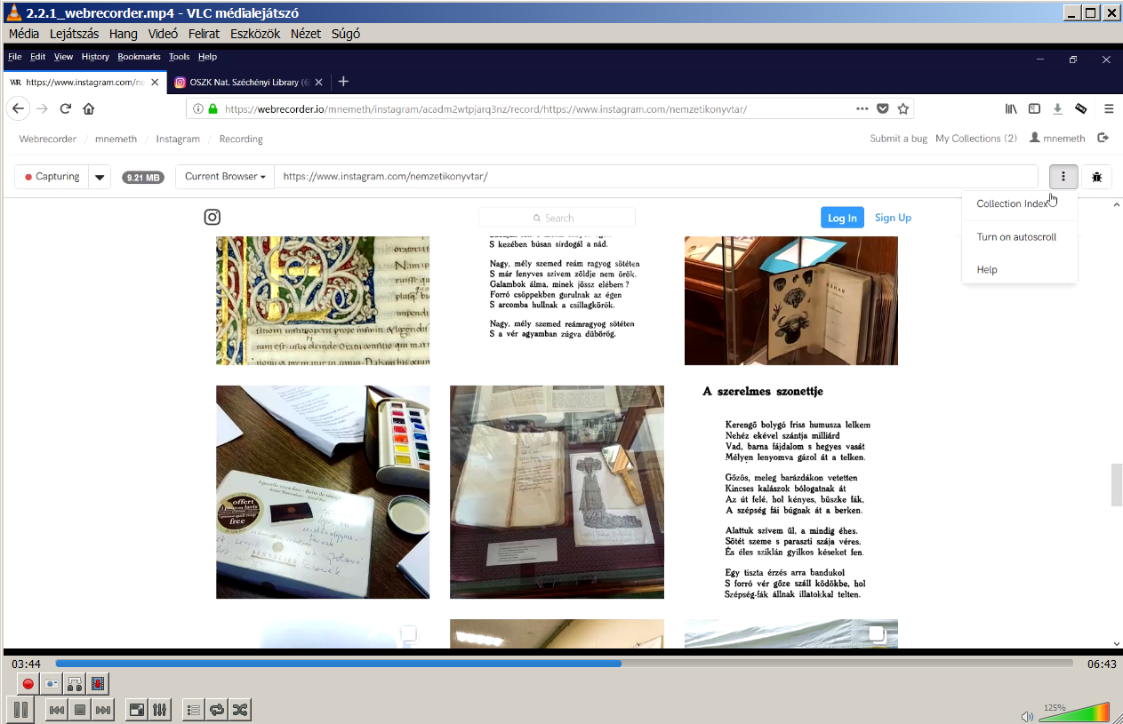
Ismeretterjesztés
MIA Wiki
Szakirodalmi bibliográfia
Levelezőcsoport
Előadások
Publikációk
Tanfolyam

Slide 56
Jogi keret
Engedélykérő levél
Szerződés a tartalomgazdákkal
Belső szabályzatok
Törvényalkotás

Slide 57
Projektzárás
Útmutatók
Projektbeszámoló
Rendszerterv
Fenntarthatósági terv
Új honlap terv

Slide 58
Forrás: themeforest.net
Köszönöm a figyelmet!

